Slide 1

أصالة الملك
28-59
هوية يسوع المسيانية واضحة في القبول المبدئي لشخصه وسلطته الظاهرة في أعماله وتعليمه
تلخيص القسم معتمد على ج. دوايت بنتيكوست، تناغم أقوال وأعمال يسوع المسيح (جراند رابيدز: زوندرفان، 1981)
د. ريك جريفيث • مؤسسة الدراسات اللاهوتية الأردنية • BibleStudyDownloads.org

Slide 2
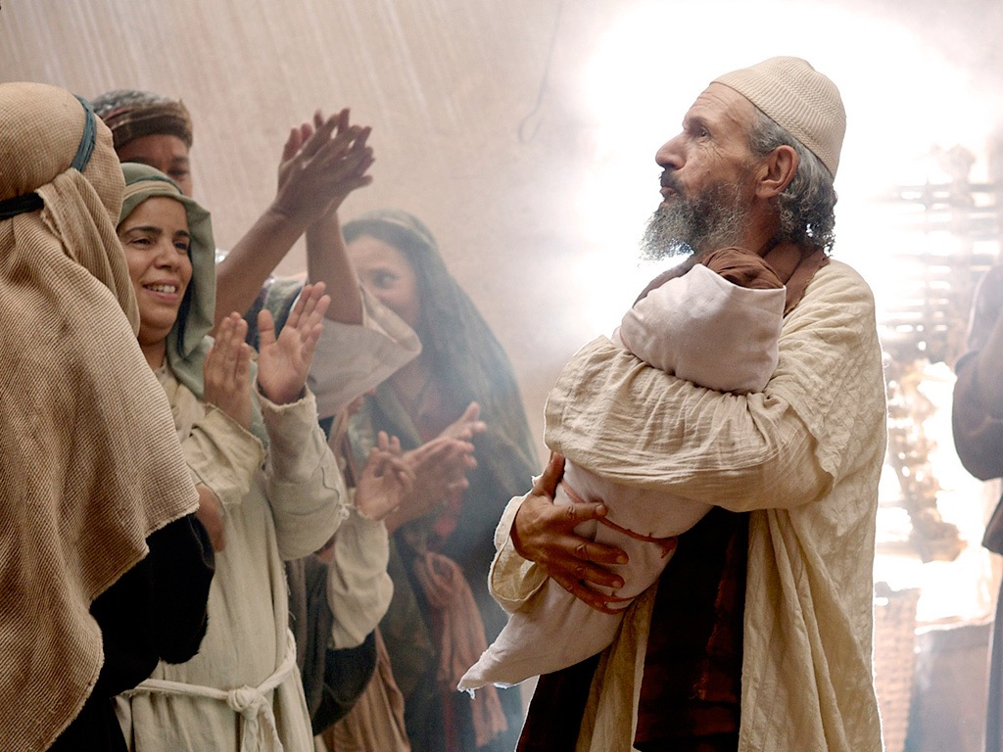
تقديم
الملك
27-1
الهوية المسيانية ليسوع المسيح واضحة في مجيئه،
شهادة يوحنا وقد تم تأكيدها في معموديته وتجربته
تلخيص القسم معتمد على ج. دوايت بنتيكوست، تناغم أقوال وأعمال يسوع المسيح (جراند رابيدز : زوندرفان، 1981)
د. ريك جريفيث• مؤسسة الدراسات اللاهوتية الأردنية • BibleStudyDownloads.org

Slide 3

تقديم
الملك
27-1
إثبات
السفير
وصول
في معموديته
من خلال تجربته
في إعلانه
أسلافه
مجيئه
طفولته
Notes:
Jesus did all that we should expect of the Messiah (King) from the start:
1—He arrived in the proper lineage of David, born of a virgin, and knew his deity even at age 12
2—His forerunner John knew his role in preparing Israel for her king
3—He had the best witnesses possible in the Father (baptism), Spirit (temptation), and John (prophesied herald)

Slide 4
ملخص كتاب بنتيكوست
تقديم الملك
أصالة الملك
جدل حول الملك
إعداد الإثني عشر من قبل الملك
مقاومة الملك
تحضير التلاميذ من قبل الملك
التقديم الرسمي للملك
التحضير لموت الملك
رفض الملك
قيامة الملك

Slide 5
أصالة الملك
28-59
قبول شخصه
§§ 36-28
سلطة الملك
§§ 59-37
Notes:
Many people of various places (Judea, Samaria, Galilee) and types (Nicodemus, Samaritan woman, common Jews) initially believed in him.
Jesus also showed in 19 incidents the power expected of the Messiah to interpret the Law to preach and with authority over men, defilement, Sabbath, nature, sickness, and even death.

Slide 6
أصالة الملك
28-59
قبول شخصه
§§ 36-28
Notes:
Many people of various places (Judea, Samaria, Galilee) and types (Nicodemus, Samaritan woman, common Jews) initially believed in him.
Jesus also showed in 19 incidents the power expected of the Messiah to interpret the Law to preach and with authority over men, defilement, Sabbath, nature, sickness, and even death.

Slide 7
أ. قبول شخصه
28-36
تم قبول المسيح بشكل مبدئي في اليهودية، السامرة والجليل من قبل تلاميذه الجدد والجموع

Slide 8
1. إيمان التلاميذ الأوائل
28
يوحنا 1: 35-51
اعترف سمعان بطرس وأندراوس ويوحنا ونثنائيل بإيمانهم في شخص المسيح وعمله ودوره كمسيا إسرائيل

Slide 9
2. الإيمان من خلال المعجزة الأولى
29
يوحنا 2: 1-11
أكد يسوع على إيمان تلاميذ يوحنا الذين أتوا إليه وهؤلاء التلاميذ الأوائل الذين أتوا إلى يسوع من خلال تحويل الماء إلى خمرو التي أعلنت مجده الأساسي كابن الله والفرح الذي يحضره لمن يقبل رسالته

Slide 10
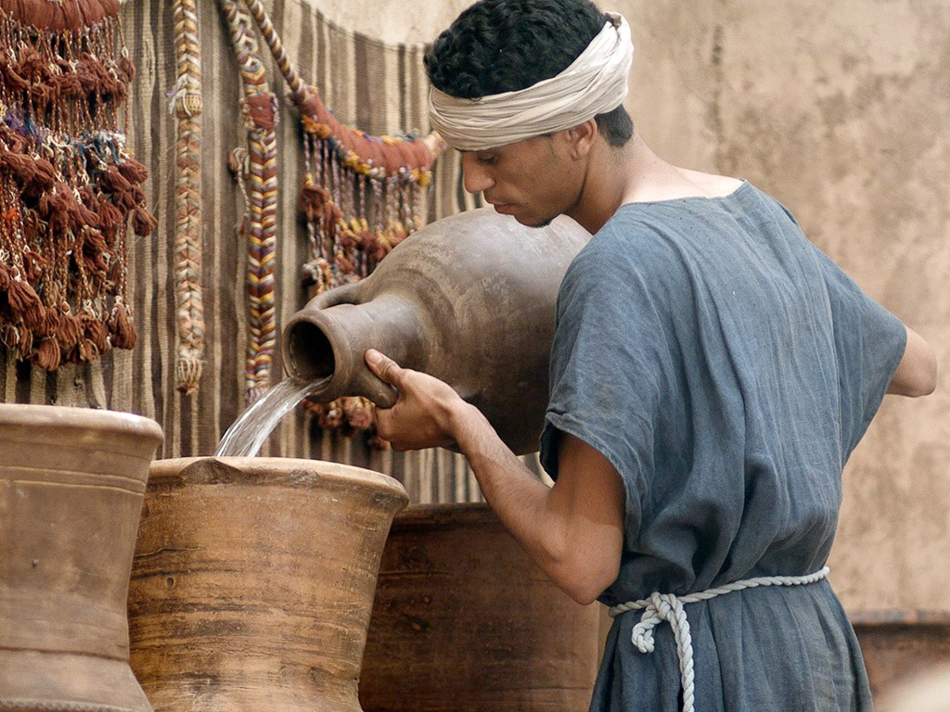

صور
كتابية
مجانية
يوحنا 2: 1-11
العرس في قانا

Slide 11
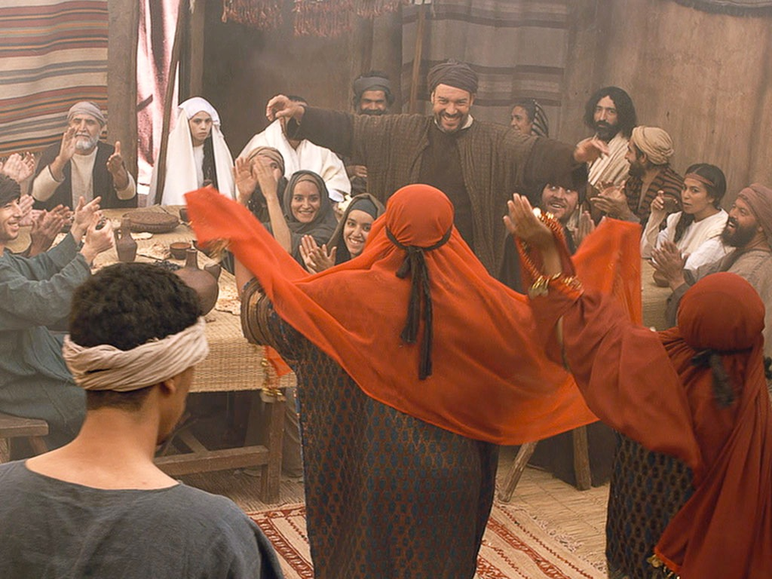

Slide 12
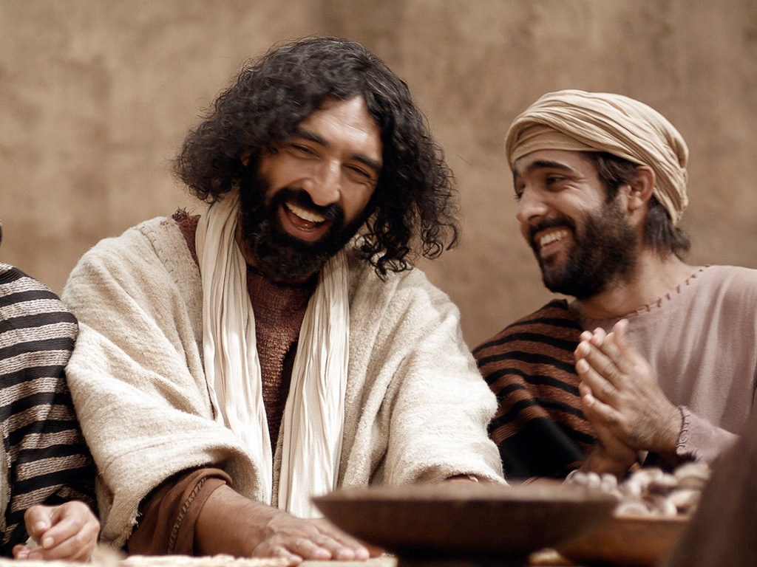

Slide 13
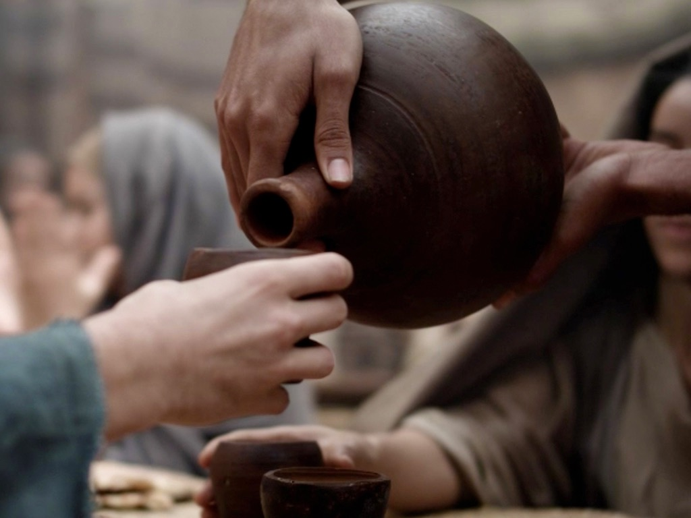

Slide 14
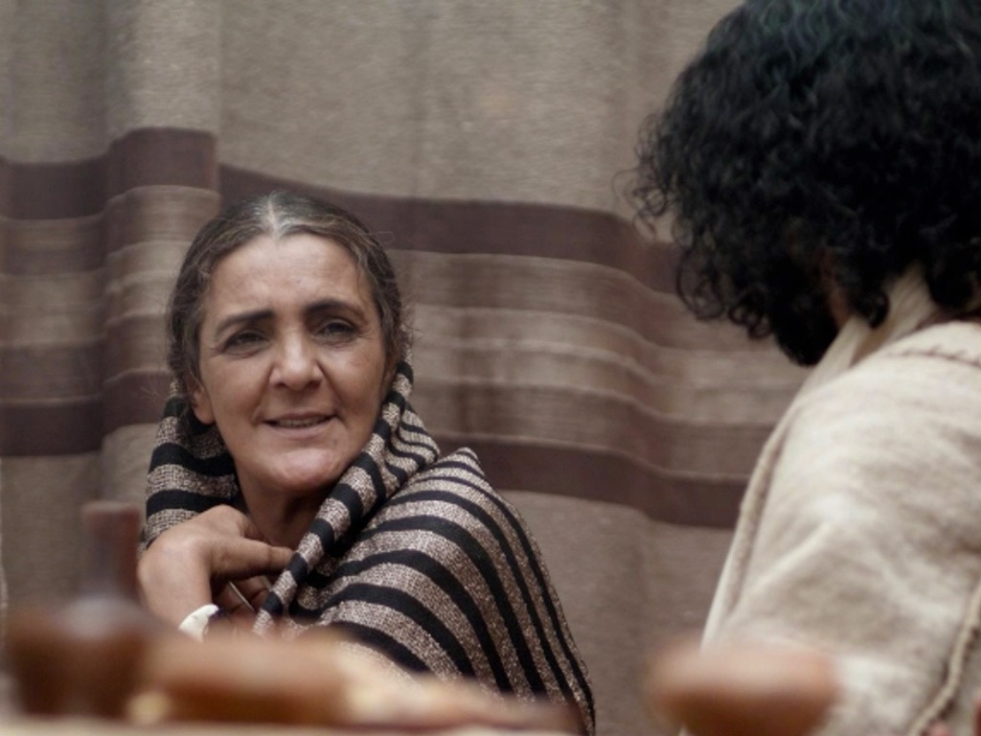

Slide 15
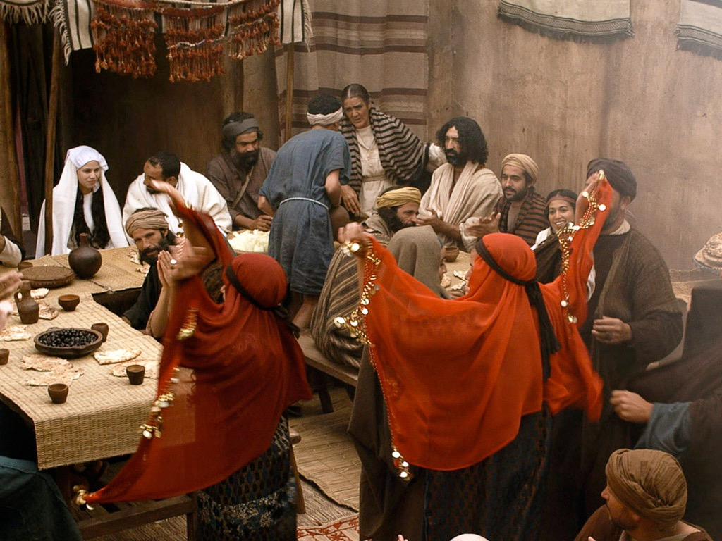

Slide 16
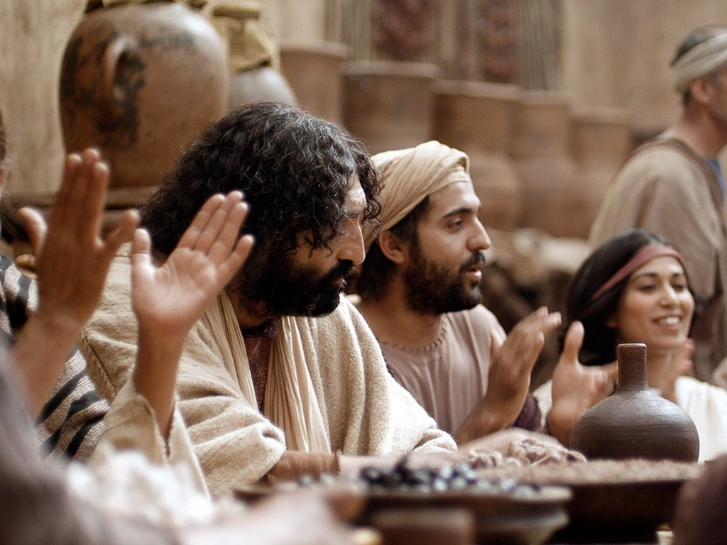

Slide 18
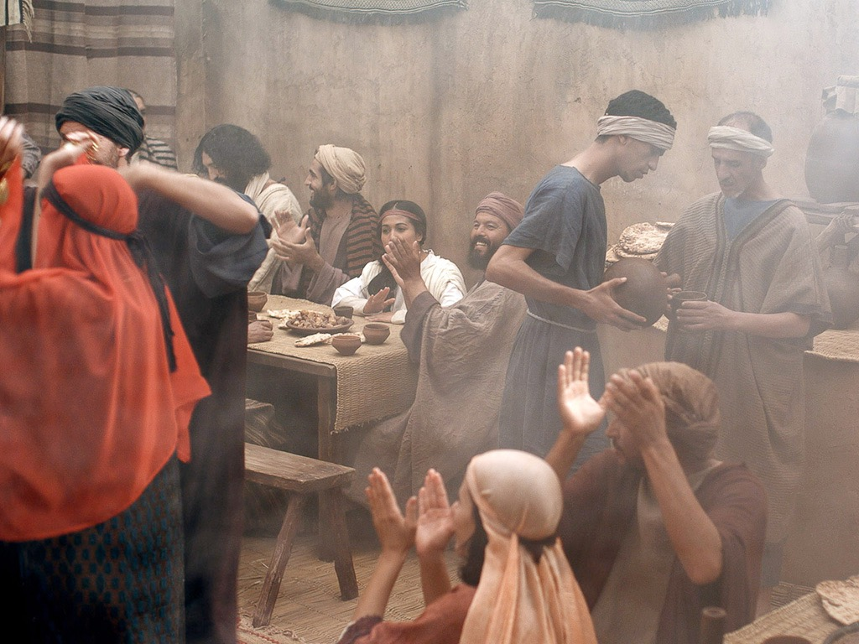

Slide 19
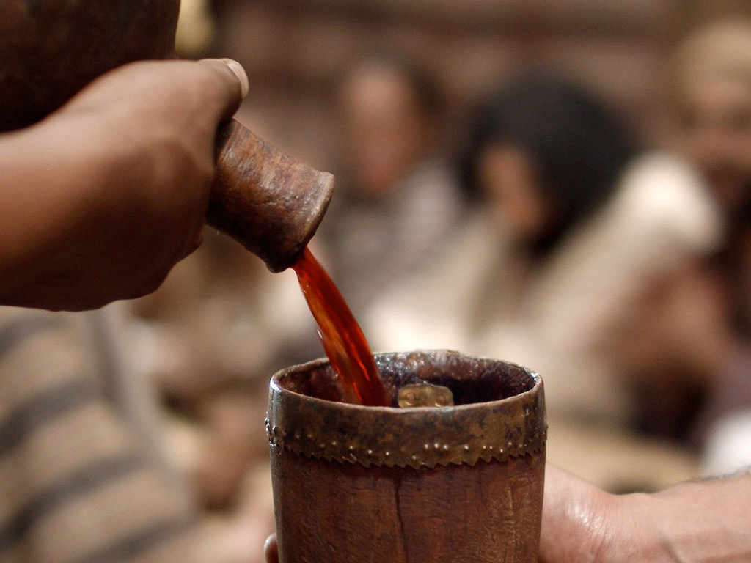

Slide 20
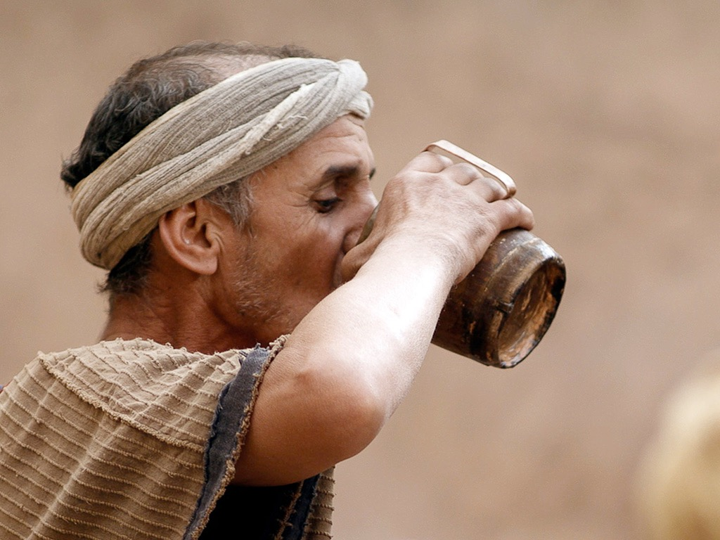

Slide 21
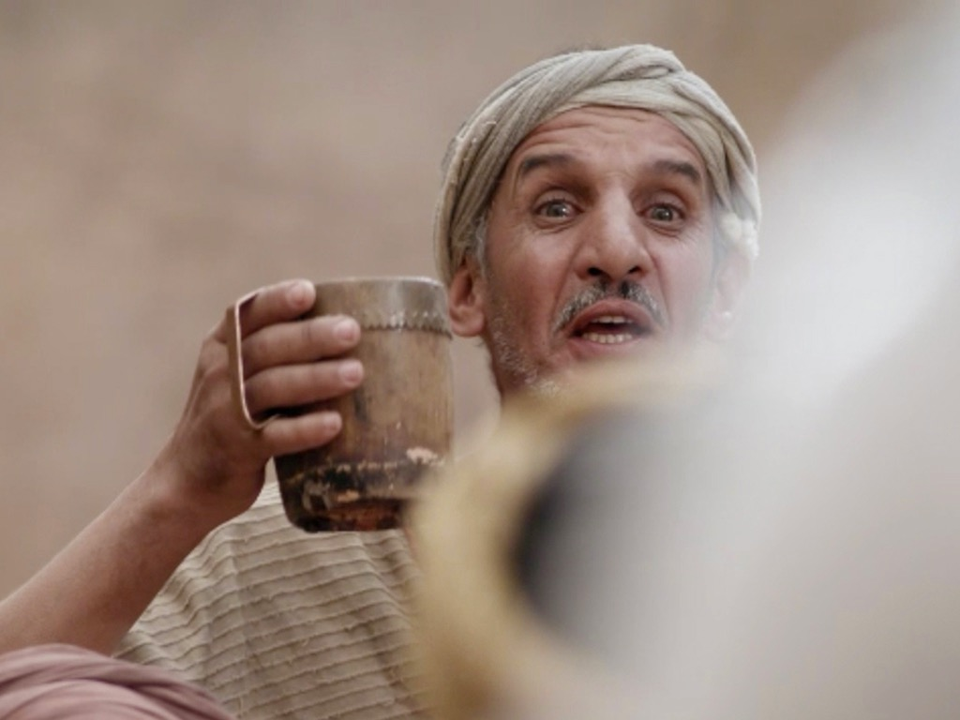

Slide 22
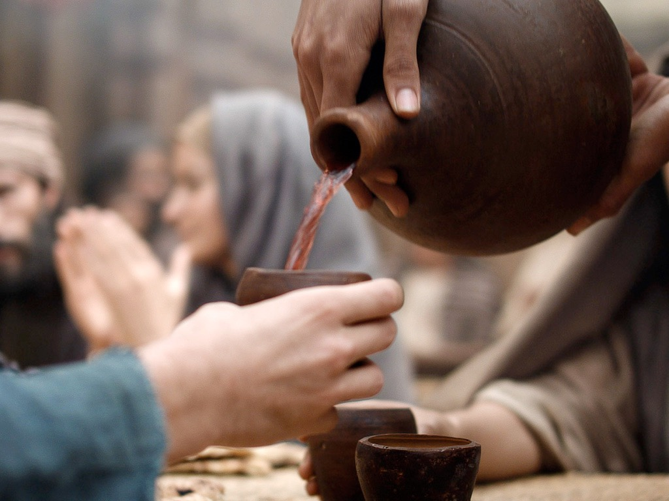

Slide 23
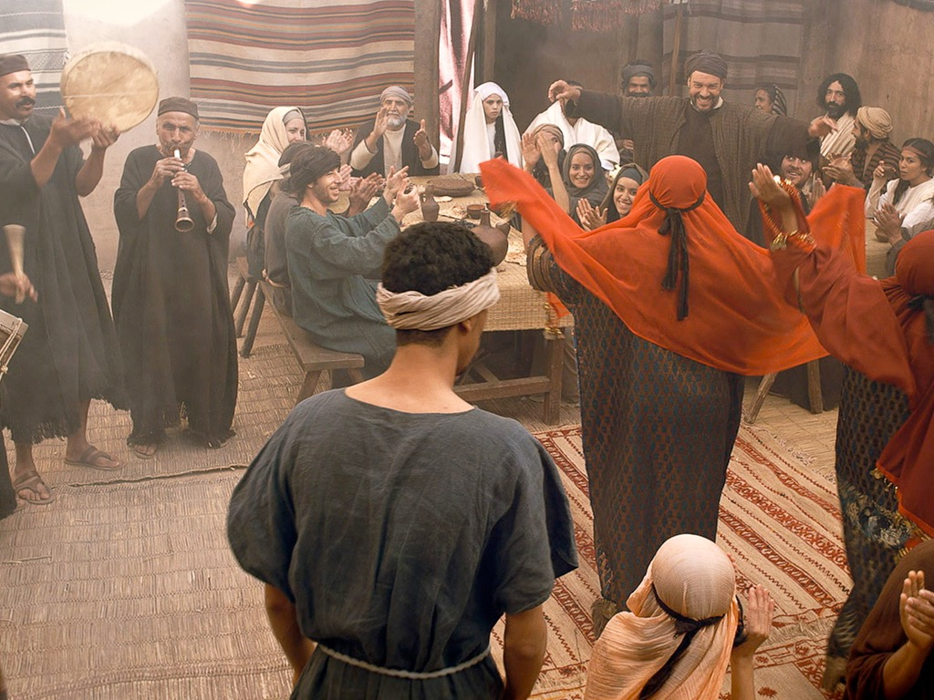

Slide 24
الكلمة في صور
صور كتابية مجانية

Slide 25

Used with Permission
THE
GOSPEL
——OF—— MATTHEW
THE
GOSPEL
——OF—— MARK
THE
GOSPEL
——OF—— LUKE
THE
GOSPEL
——OF—— JOHN
Due to the Lumo Project producing its own publishing material we regret to inform you that we cannot license our photos to other clients outside of freebibleimages.org.
These images are not licensed for reuse in video, epublishing or other media. Downloaded pictures and files cannot be redistributed through any other website than freebibleimages.org or used in any context where the accompanying message is undermining of the Christian faith and gospel.
Photos can only be used on educational presentations, blogs and social media, all of which should be accompanied with reference to www.LumoProject.com.
Picture courtesy of BBM
© All Rights Reserved.
www.bigbookmedia.com

Slide 26
3. إقامة مؤقتة في كفرناحوم
30
يوحنا 2: 12
ثبت المسيح إيمان تلاميذه بهويته المسيانية في كفرناحوم قبل انطلاق خدمته العلنية العظيمة الأولى في اليهودية

Slide 27
4. امتلاك الهيكل
31
يوحنا 2: 13-22
أظهر يسوع سلطته كونه المسيا في غيرته من خلال تطهير الهيكل عندما تم تحديه من قبل مقاوميه حيث وعد أن يصادق على ذلك في موته وقيامته

Slide 28

متى 21: 12-17
مرقس 11: 15-19
لوقا 19: 45-48
يوحنا 2: 13-24
قصة الفصح
تطهير
الهيكل
صور كتابية مجانية

Slide 29

Notes:
Jews traveling from afar would not bring their sacrificial animals with them as this was not feasible. This meant that a system of selling animals developed in Jerusalem

Slide 30

Notes:
They also would need the local currency of shekels as we need to today when we travel to another county. Therefore, a money changing system also developed.

Slide 31

Notes:
But where did the money changing need to occur? Certainly not in the temple courtyards! Yet this was deemed most convenient.

Slide 32

Notes:
But Jesus was upset that this system replaced His Father's House from prayer.

Slide 33

Notes:
Others disagreed, for they made a great deal of money from the system.

Slide 34
Notes:
Jesus had every right to tear this down—even though he would again need to clear the temple three years later!

Slide 35

Notes:
Jesus turned over their tables in the way that the Jewish leaders in Jerusalem should have done before him!

Slide 36

Notes:
His anger against those selling doves was righteous anger.

Slide 37

Notes:
So he let the sacrificial doves free.

Slide 38

Notes:
"Stop turning my Father's House into a den of thieves!" Jesus retorted.

Slide 39

Notes:
The other side of Jesus was to show compassion on those cheated by this system.

Slide 40

Notes:
But why were the Jewish leaders upset with Jesus?
The Law declared, "In the case of the burnt offering, the priest may keep the hide of the sacrificed animal" (Lev 7:80. The leaders profited much from this system.
They asked him by what authority he could cleanse the temple.

Slide 41

Notes:
"Destroy this temple and I will rebuild it in three days," Jesus responded.
Of course, he was referred to his body—but they said that it took 46 years to build the temple.

Slide 42

Notes:
They never asked Jesus for clarification.

Slide 43

Notes:
Jesus clarifies himself with the believing but often not the unbelieving. Otherwise, they would incur a stricter judgment.

Slide 44

Notes:
The disciples believed fully only after the resurrection, according to John 2:22!

Slide 45
الكلمة في صور
صور كتابية مجانية

Slide 46
5. القبول في يهوذا
32
يوحنا 2: 23-3: 21
قبول المسيح من قبل بني إسرائيل في يهوذا تأكد من خلال علامات معجزية ومن قبل نيقوديموس من خلال تصريح المسيح أنه المعلن الحقيقي عن الله والطريق الوحيد الذي يستطيع الإنسان من خلاله الحصول على ولادة جديدة لدخول الملكوت
Notes:
"So when He was raised from the dead, His disciples remembered that He said this; and they believed the Scripture and the word which Jesus had spoken.
John 2:23 Now when He was in Jerusalem at the Passover, during the feast, many believed in His name, observing His signs which He was doing. ²⁴ But Jesus, on His part, was not entrusting Himself to them, for He knew all men, ²⁵ and because He did not need anyone to testify concerning man, for He Himself knew what was in man" (NLT).
Did these people trust Jesus for salvation? Most scholars think not.
James says that there is a believing that is not salvific: "You believe that God is one. You do well; the demons also believe, and shudder" (James 2:19 NASB).
But does John use "believing" in this way? Not really. Every time John uses the term, he refers to trusting for salvation. In fact, Jesus does not fully trust himself to any of us, for he knows what is in our hearts. The believing of John 2:22 is the same as the believing of John 2:23.

Slide 47
6. شهادة يوحنا
33
يوحنا 3: 22-36
رداً على محاولة البعض استفزاز يوحنا للغيرة من نجاح خدمة المسيح فقد أظهر يوحنا ولاءه للمسيح من خلال الشهادة على تفوق هذا الأخير باعتباره المعلن السماوي عن الآب حتى يعرف الناس الآب ويمتلكوا الحياة الأبدية بدلاً من غضب الله

Slide 48
7. الإنسحاب من يهوذا
34
متى 4: 12، مرقس 1: 14، لوقا 3: 19-20، يوحنا 4: 4-1
نقل يسوع أساسه في الخدمة من اليهودية إلى الجليل لتجنب صراع محتمل بين تلاميذه وتلاميذ يوحنا بسبب رفض خدمته من قبل هيرودس الذي سجن يوحنا ولأن الروح قاده للهرب من موت محتمل على أيدي الفريسيين

Slide 49
8. القبول في السامرة
35
يوحنا 4: 5-42
قبل المسيح كونه المسيا من قبل بعض السامريين من خلال شهادة المرأة عند البئر والتي تجاوبت مع الإعلان عن شخصه والحياة الأبدية التي جاء ليعطيها

Slide 50
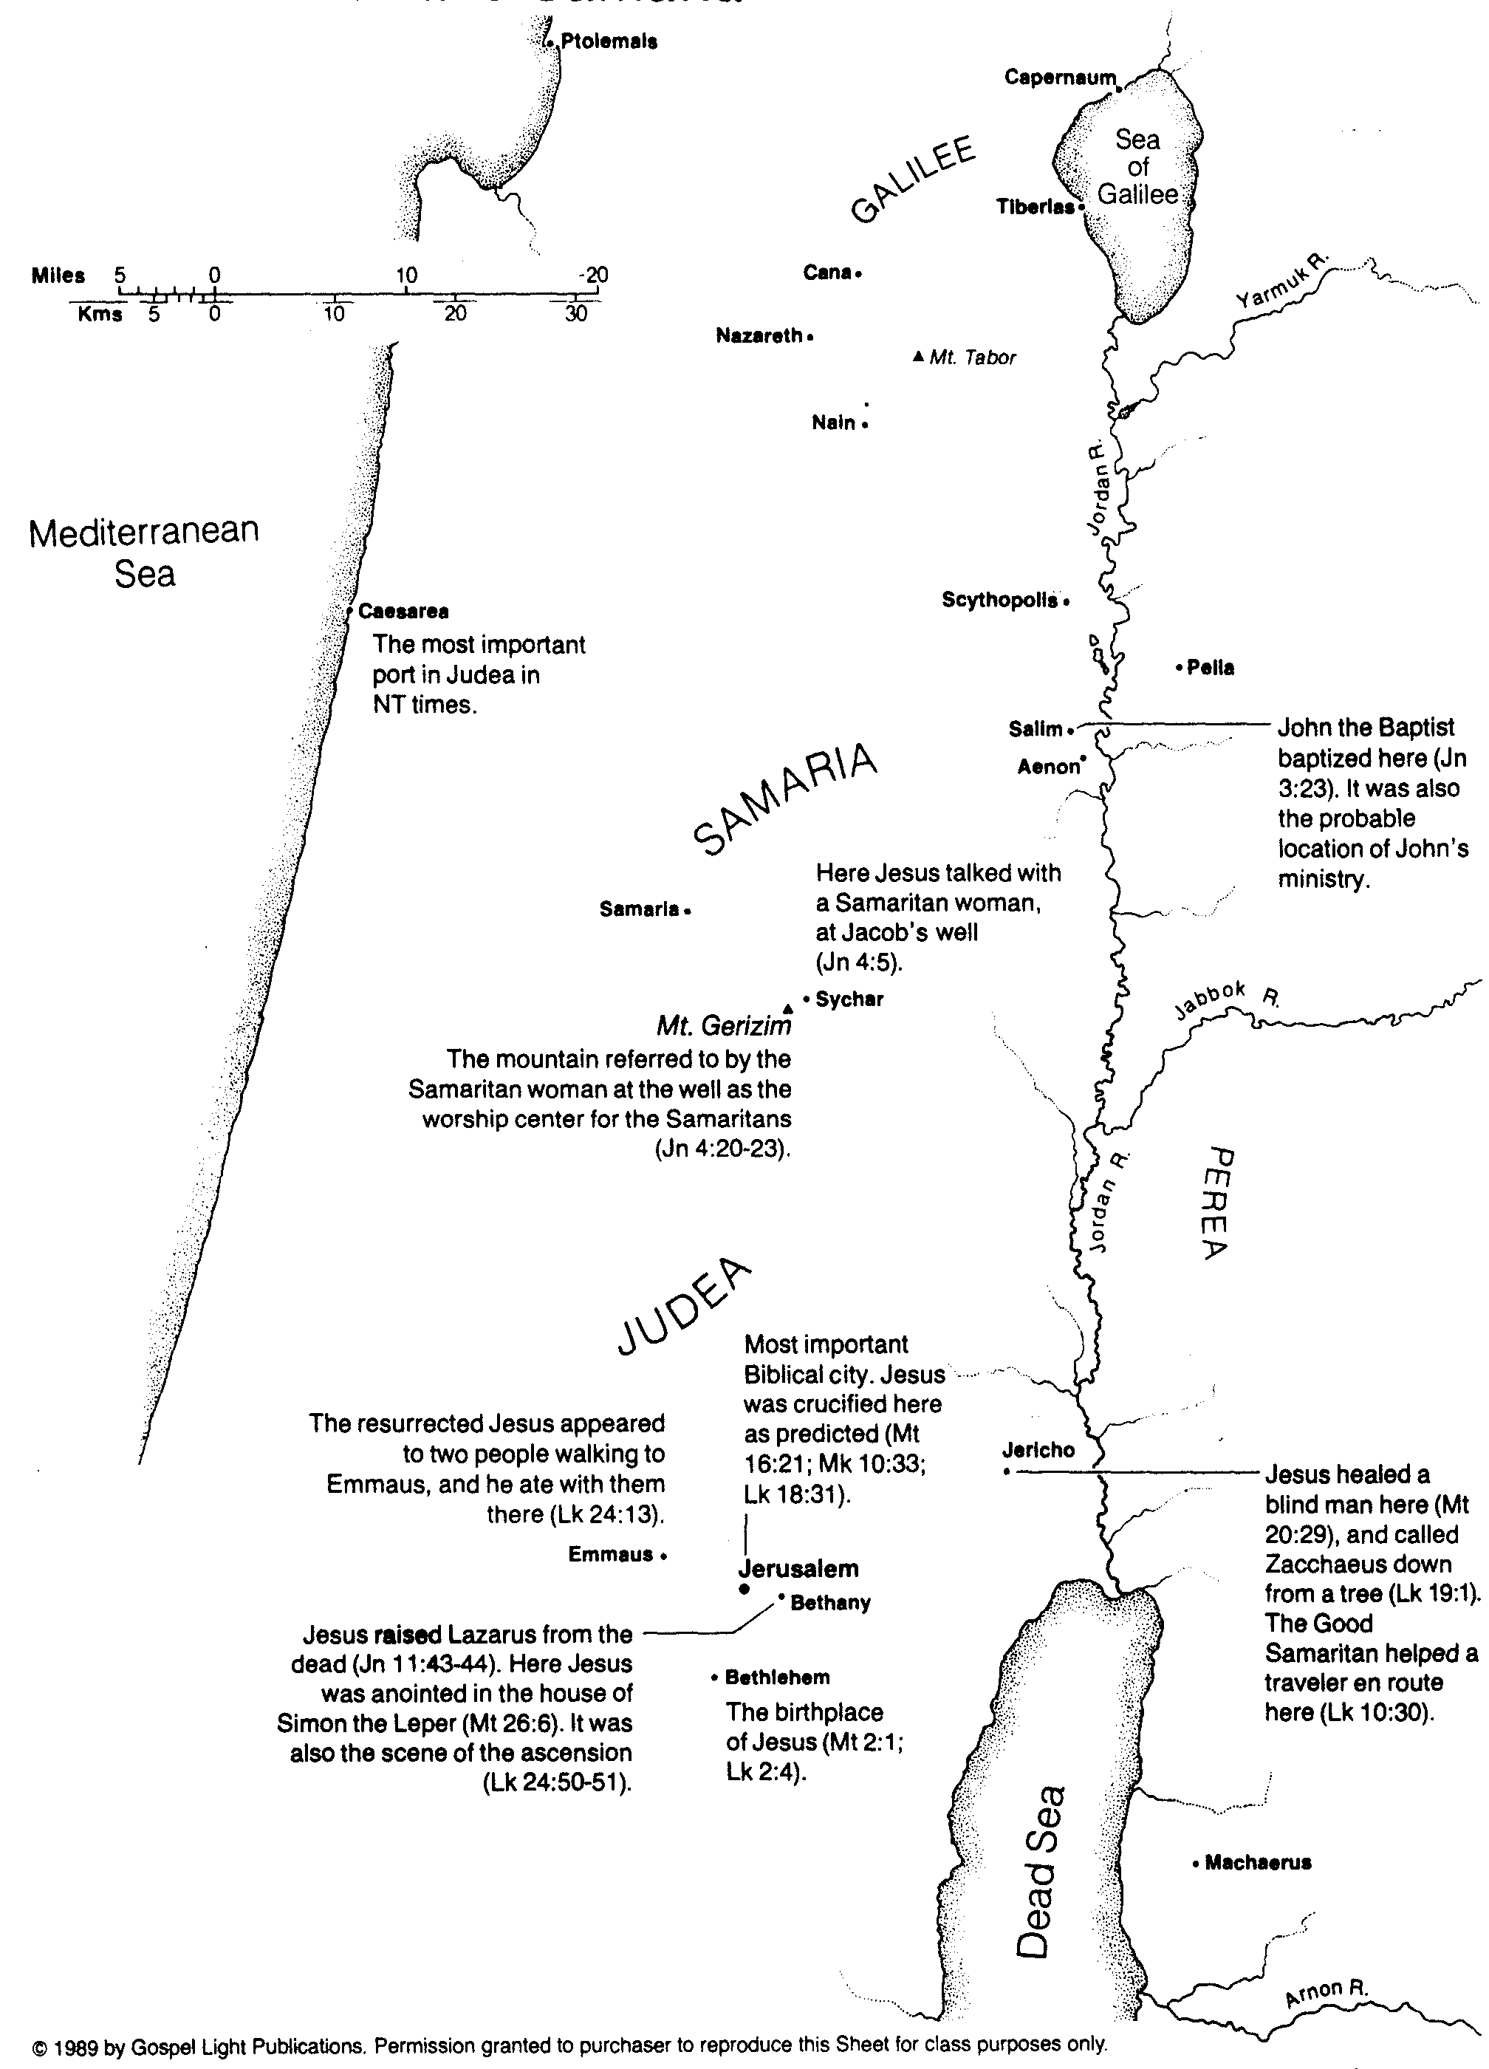
يسوع
في اليهودية والسامرة
107

Slide 51
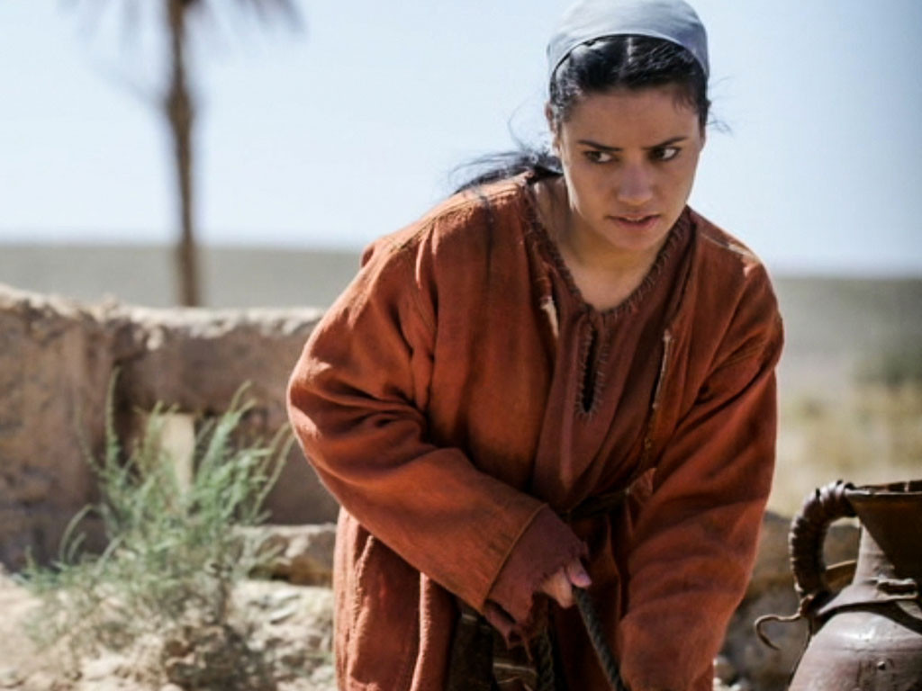
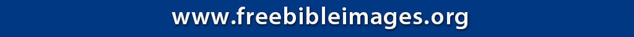
Free
Bible
images
John 4:1-42
JESUS TALKS WITH A SAMARITAN WOMAN
Notes:
What is the point of this story?

Slide 52
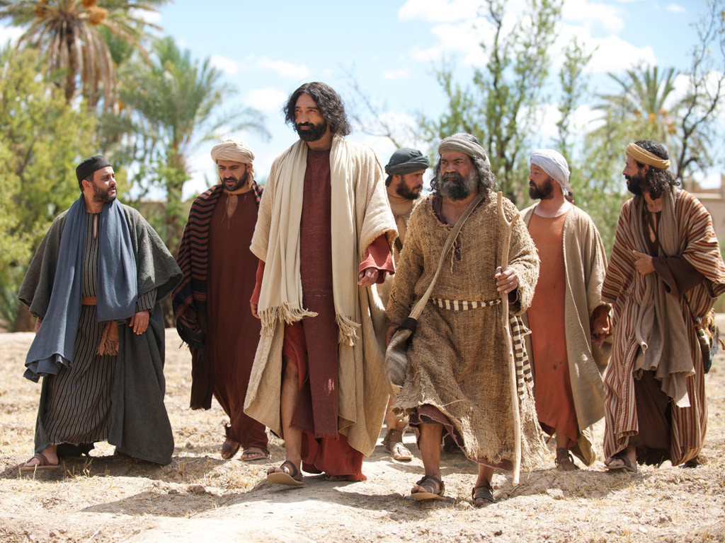
Notes:
سافر يسوع من اليهودية إلى الجليل وقرر أن يمر بمنطقة
السامرة حيث يعيش السامر يون.
Jesus was travelling from Judea back to Galilee and decided to go through the region of Samaria where the Samaritan people lived.

Slide 53
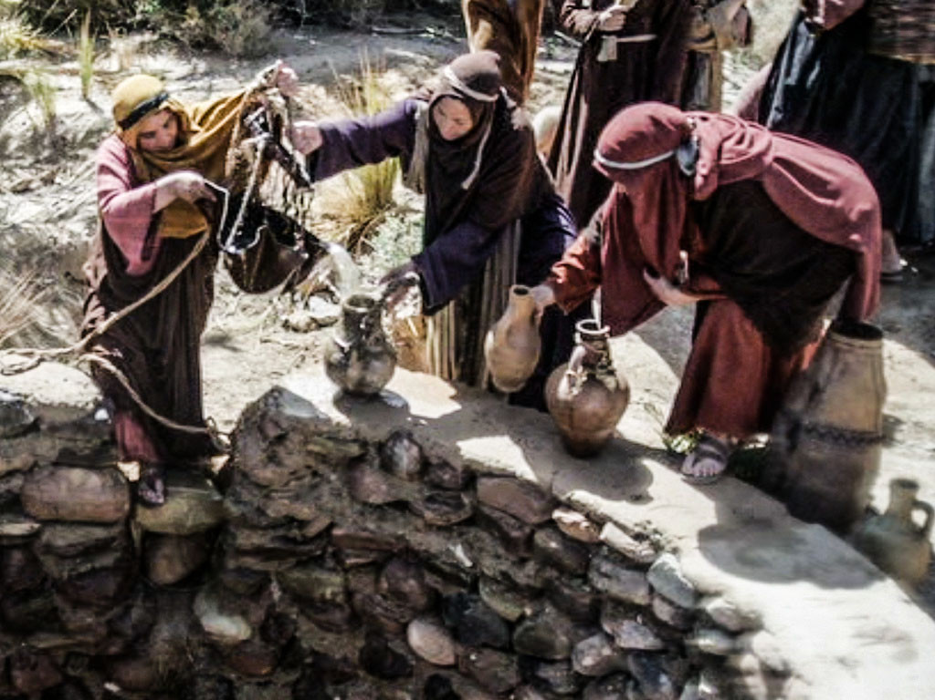
Notes:
وكان السامريون عرق من
اليهود كانوا قد تزوجوا في الماضي من أجناس أخرى. ولم يكن اليهود يسمحون للسامرين بأن يعبدوا الله معهم ولم يكن بينهم أي علاقة. وكان اليهود يتجنبون السفر عن طريق السامرة. هنالك تاريخ من العداوة والكره بين اليهود والسامريين ولذلك فهم لا يتحدثون مع بعضهم البعض.
The Samaritans were a race of Jews that had in the past inter-married with other races. The Jews did not allow Samaritans to worship with them or have anything to do with them. Jews normally avoided travelling through Samaria. There was a history of feuds and grudges between the Jews and Samaritans and they did not talk to each other.

Slide 54
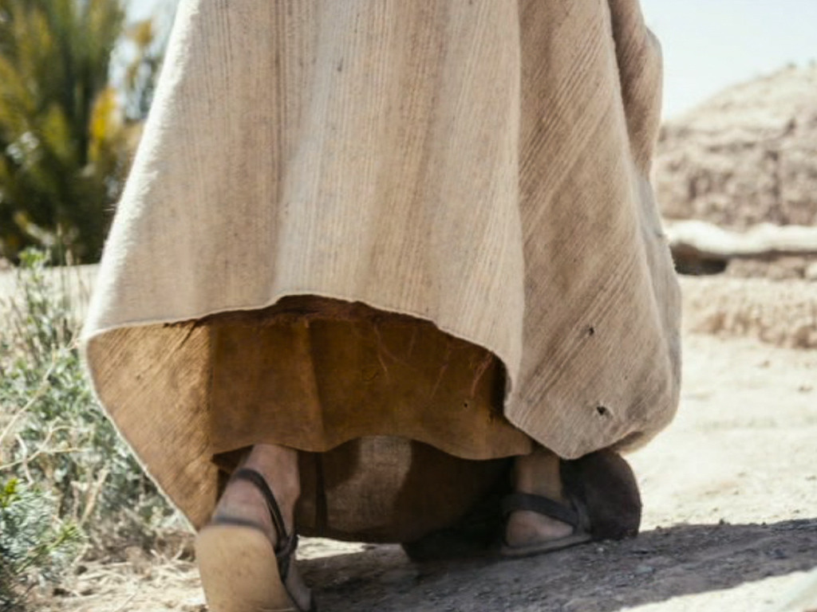
Notes:
ووصل الرب يسوع وتلاميذه عند الظهيرة إلى بئر خارج بلدة
تدعى سوخار
At noon, Jesus and His disciples arrived at a well on the edge of a town called Sychar.

Slide 55
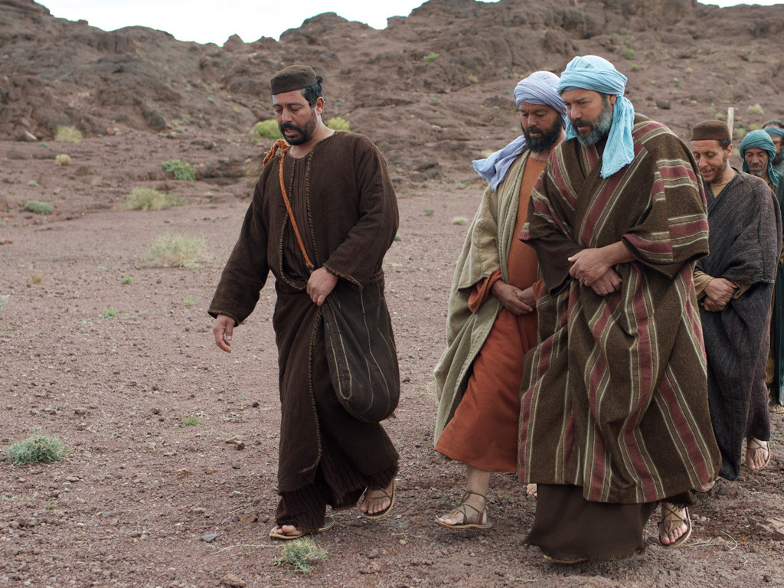
Notes:
وجلس الرب يسوع ليستريح بينما ذهب تلاميذه ليشتروا
طعامًا لهم.
Jesus sat by the well to rest while His disciples went into the town to buy food.

Slide 56
Notes:
وجاءت امرأة سامرية لتملأ ماءً من البئر. فطلب منها الرب
يسوع أن تعطيه ليشرب.
A Samaritan woman came to draw water from the well. Jesus asked her for a drink of water.

Slide 57
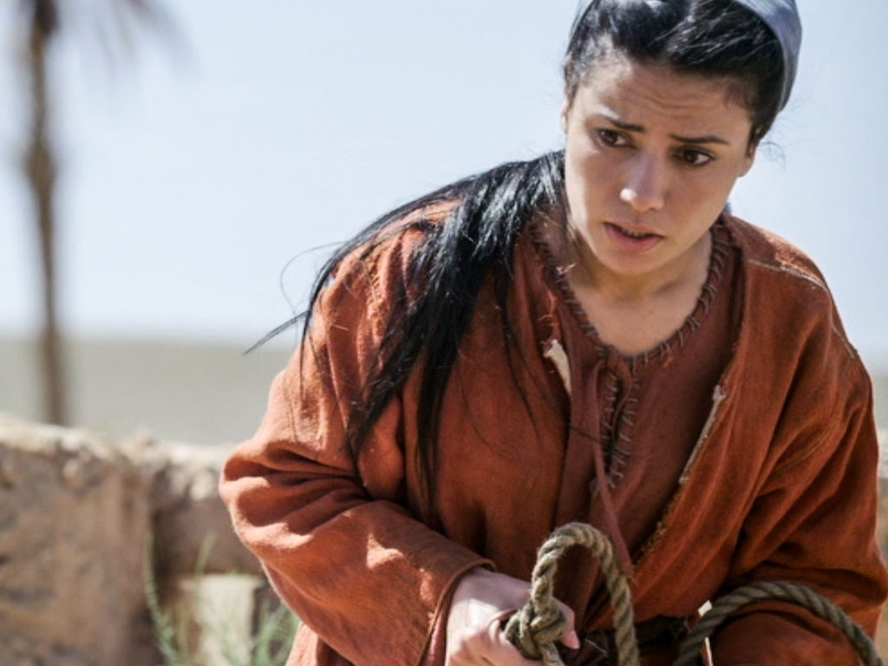
Notes:
فاعترضت المرأة وقالت "أنتَ يهودي، وأنا سامرية" كيف
تطلب مني أن أعطيك لتشرب؟ لأنها كانت تعرف أن اليهود لا يستخدمون الأكواب والأطباق
نفسها التي استخدمها سامر يين.
‘You are a Jew, and I am a Samaritan,’ she protested. ‘How can you ask me for a drink?’ She knew Jews refused to use the same cups and bowls that Samaritans used.

Slide 58
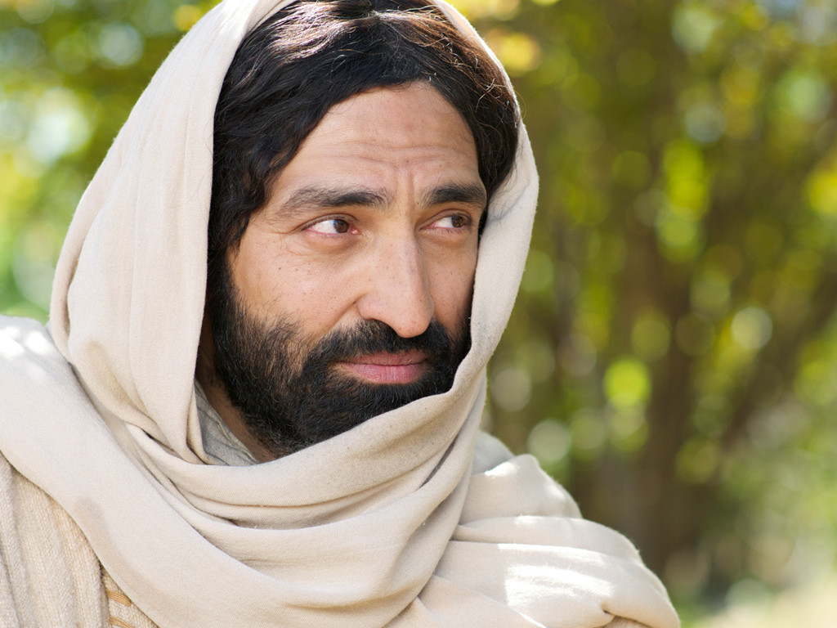
Notes:
أَجَابَ يَسُوعُ: «لَوْ كُنْتِ تَعْلَمِينَ عَطِيَّةَ اللَّهِ وَمَنْ هُوَ الَّذِي يَقُولُ لَكِ أَعْطِينِي لأَشْرَبَ لَطَلَبْتِ أَنْتِ مِنْهُ فَأَعْطَاكِ مَاءً حَيّاً».
Jesus replied, ‘If you knew what God gives and who I am, you would be asking me for lifegiving water.’

Slide 59
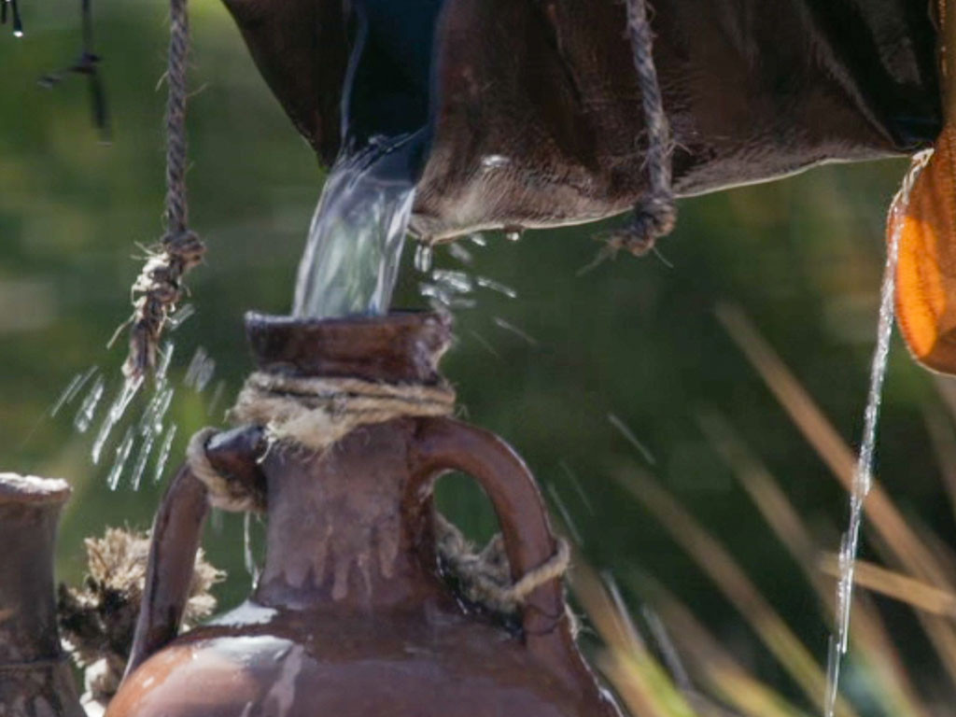
Notes:
فسألته المرأة "ليس معك شيء تسحب به الماء من البئر العميق
فمن أين ستحصل على الماء الحي؟"
You don’t have anything to draw water from this deep well. Where would you get life-giving water?’ the woman asked.

Slide 60
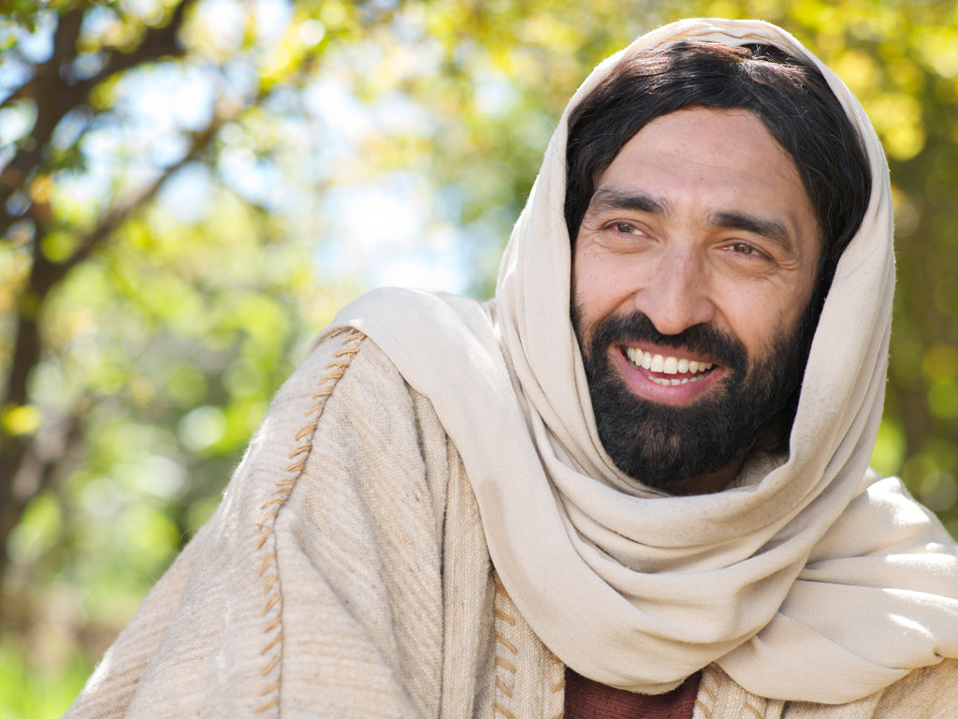
Notes:
فأجابها الرب يسوع وقال: الذين يشربون ماءً عاديًا
سيعطشون ثانية ولكن أنا أتحدث عن الماء الحي الذي يعطي حياة أبدية.
Jesus answered, ‘Those who drink ordinary water will get thirsty again, but I am talking about the life-giving water of eternal life.’

Slide 61
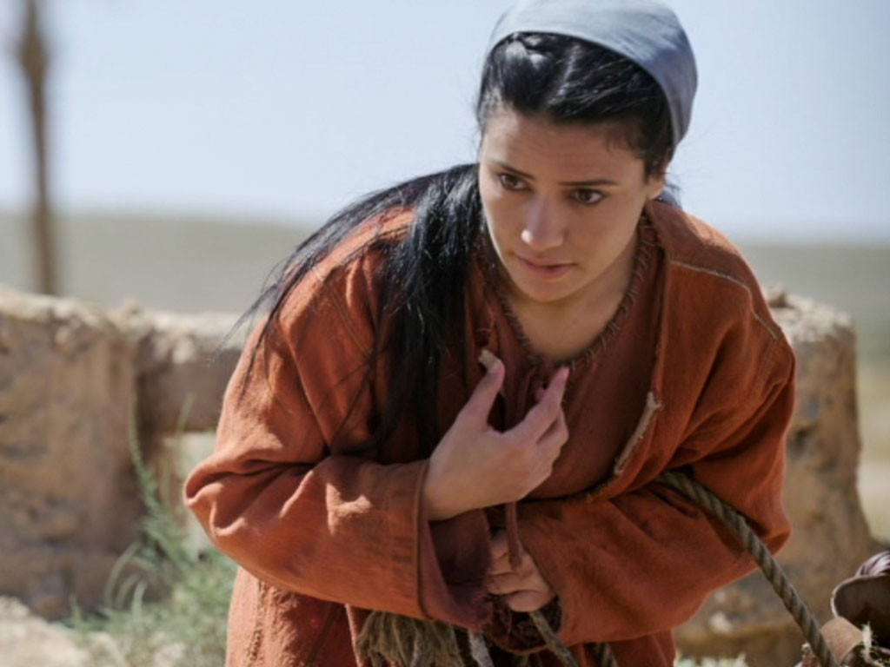
Notes:
فطلبت منه المرأة أن يعطيها من هذا الماء لكيلا تعود إلى هنا
مرة أخرى."
‘Give me that water so I will never be thirsty again,’ the woman demanded. ‘

Slide 62
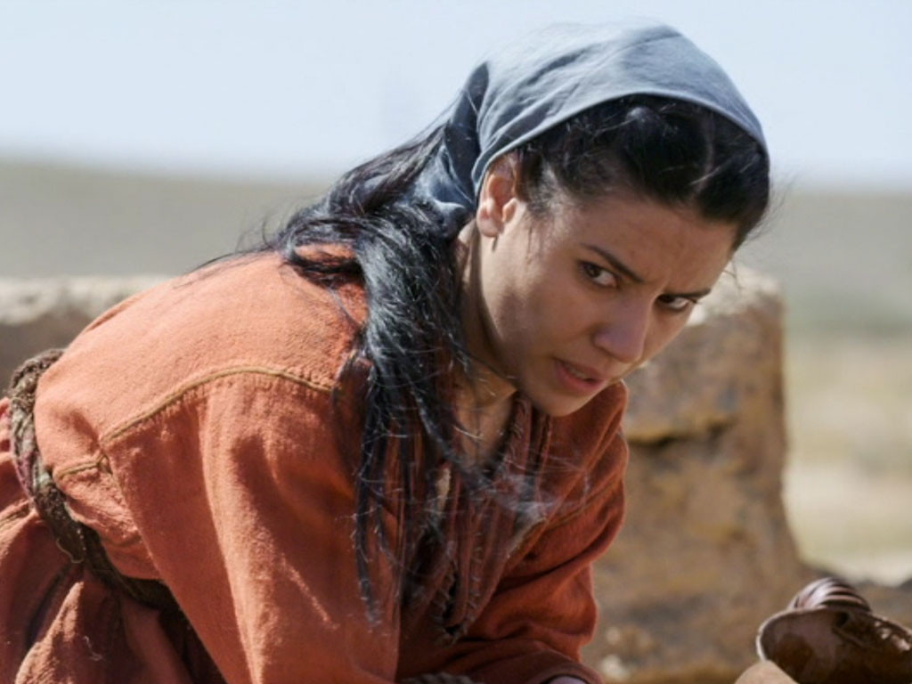
Notes:
فقال لها يسوع " اذهبي ونادي زوجك وارجعي" فقالت المرأة
"ليس لي زوج".
'Go and call your husband,’ Jesus told her, ‘and come back.’
‘I don’t have a husband,’ she protested.

Slide 63
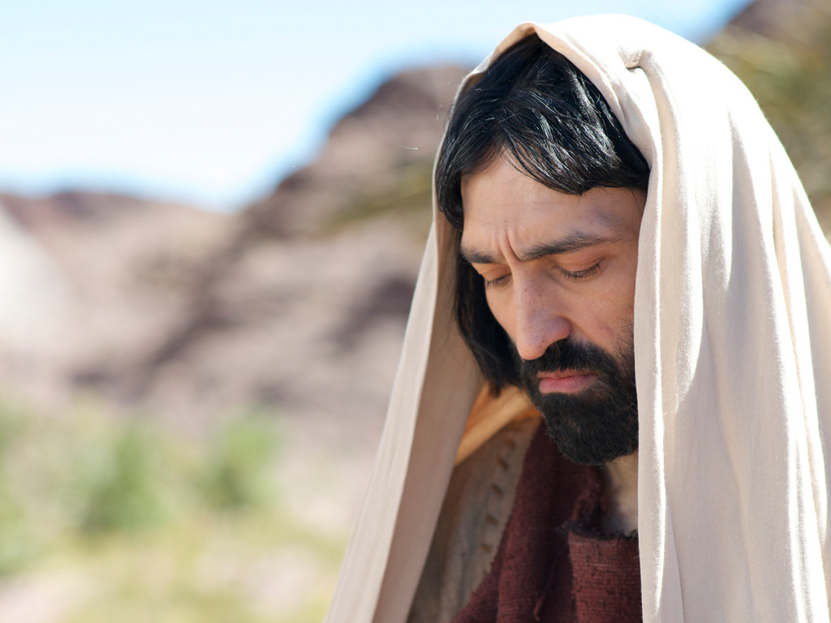
Notes:
فقال لها الرب يسوع " أنت محقة" ولكنك تزوجت من قبل
بخمسة رجال والذي يعيش معك الآن ليس زوجك" فصدمت المرأة لأن يسوع يعرف الكثير عنها وقالت له "أنتَ نبي".
‘You are right,’ Jesus told her. ‘You have been married to five men, and the man you live with now is not really your husband.’ The woman was shocked Jesus knew so much about her and exclaimed, ‘You are a prophet.’

Slide 64
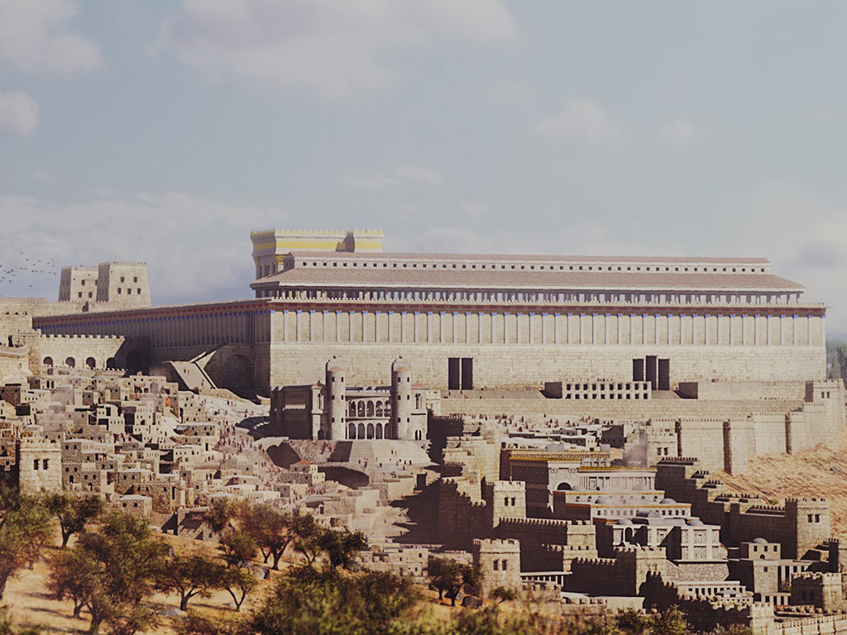
Notes:
وأكملت كلامها "السامريون يعبدون الله على هذا الجبل
وأنتم اليهود تقولون إن أورشليم هي المكان الذي يجب أن يُعبد الله فيه".
She continued, ‘Samaritans worship God on this mountain, but you Jews say that Jerusalem is the place where we should worship God.’

Slide 65
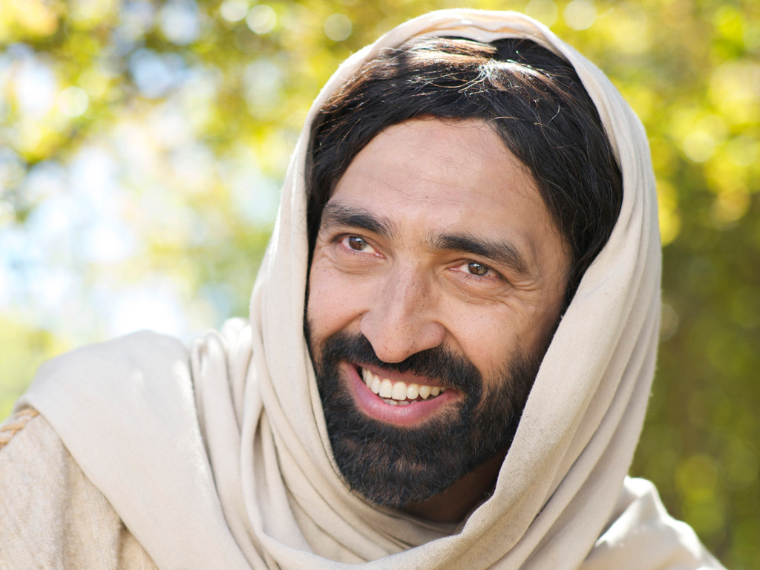
Notes:
فشرح لها يسوع أنه ليس المهم أين تعبد ولكن مَن تعبد. وأنه
سيأتي وقت سيعبد الناس الله الحق وسيقدمون له عبادة حقيقية. فالله روح ويستطيع الناس أن يعبدوه بقوة هذا الروح فحسب.
'It’s not where you worship that’s important but who you worship,’ Jesus explained. The time is coming when people will worship God as He really is, offering him true worship. God is Spirit, and only by the power of His Spirit can people worship Him.

Slide 66
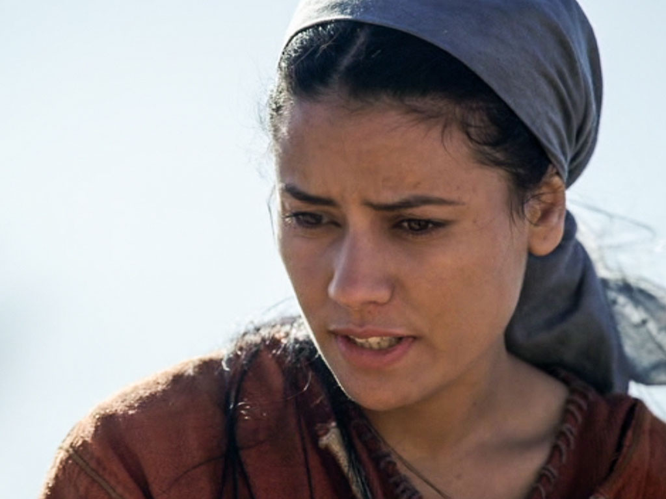
Notes:
فردت "أنا أعلم أنه عندما يأتي مخلص الله الذي يدعى المسيّا
فسيعلمنا كل شيء. فقال لها الرب يسوع: انا هو المسيّا الذي يكلمك".
‘I know when God’s Saviour, the Messiah comes He will tell us everything,’ she replied. ‘I am the Messiah,’ Jesus announced, ‘you are talking to Him.’

Slide 67
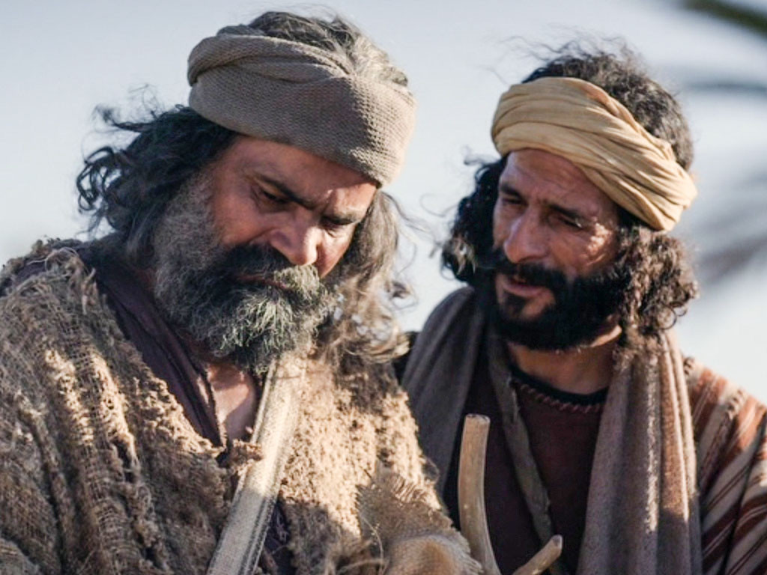
Notes:
وعاد التلاميذ في ذلك الوقت واندهشوا عندما وجدوه يتكلم
مع سامرية. وتركت المرأة جرة الماء وعادت إلى البلدة وأخبرت الجميع وقالت "تعالوا وقابلوا الرجل الذي قال لي كل ما فعلته". هل هو المسيّا؟
At that point the disciples returned and were surprised to find him talking with a Samaritan. The woman left her water jar and raced went back into the town telling everyone, ‘Come and meet the man who told me everything I have ever done. Could He be the Messiah?’

Slide 68
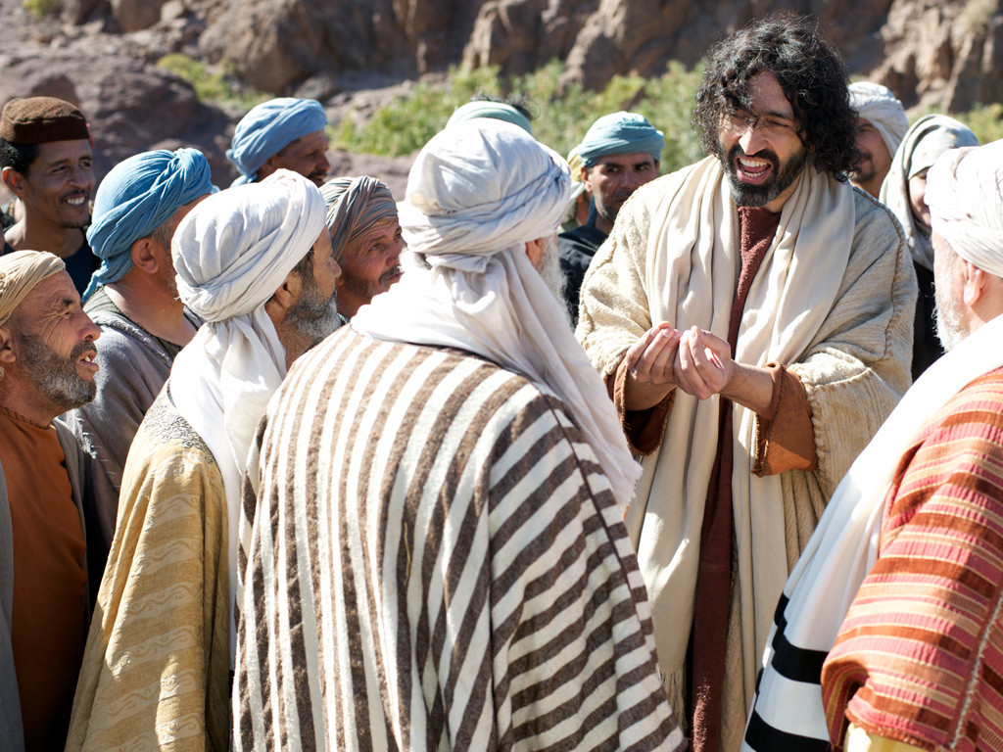
Notes:
فذهب السامريون ليقابلوا يسوع وترجوه أن يبقى معهم. وبقي
الرب يسوع معهم يومين وآمن كثير منهم بأن الرب يسوع هو المسيّا.
The Samaritans came out to meet Jesus and begged Him to stay with them. Jesus stayed there two days and many believed that Jesus was the Messiah.

Slide 69
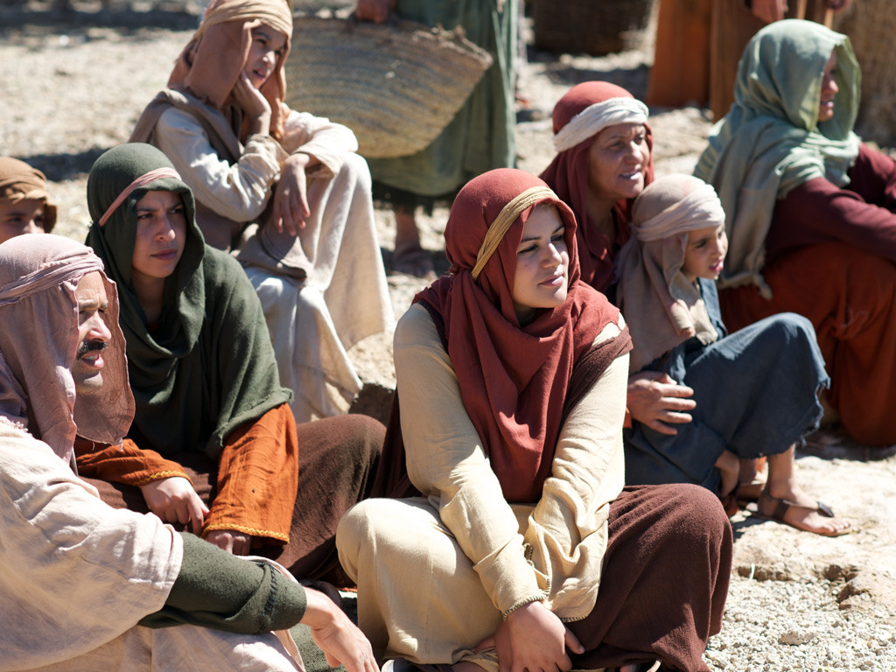
Notes:
وقالوا للمرأة "نحن أمنا لأننا سمعناه وعرفنا أنه بالحقيقة
مخلص العالم".
They told the woman, ‘We believe because we too have heard Him, and we know that He really is the Saviour of the world.’

Slide 70
Used with Permission
THE
GOSPEL
——OF—— MATTHEW
THE
GOSPEL
——OF—— MARK
THE
GOSPEL
——OF—— LUKE
THE
GOSPEL
——OF—— JOHN
Due to the Lumo Project producing its own publishing material we regret to inform you that we cannot license our photos to other clients outside of freebibleimages.org.
These images are not licensed for reuse in video, epublishing or other media. Downloaded pictures and files cannot be redistributed through any other website than freebibleimages.org or used in any context where the accompanying message is undermining of the Christian faith and gospel.
Photos can only be used on educational presentations, blogs and social media, all of which should be accompanied with reference to www.LumoProject.com.
Picture courtesy of BBM
© All Rights Reserved.
www.bigbookmedia.com

Slide 71
9. القبول في الجليل
36
يوحنا 4: 43-45
تم الترحيب بالمسيح في الجليل بسبب ما رآه الجليليون يفعله في عيد الفصح في أورشليم ولأنهم شعروا بالتكريم أن يكون المسيح في وسطهم بدلاً من التواجد في أورشليم فقط بالرغم من أن يسوع توقع رفضه المستقبلي في هذه المنطقة

Slide 72

فترات عظيمة في حياة المسيح
55
لأن ابن الإنسان أيضاً لم يأت ليُخدم بل ليخدم وليبذل نفسه فدية عن كثيرين (مرقس 10: 45)
الجليلي في ذروته
السامري المبكر
السامري المتأخر
اليهودي المبكر
اليهودي المتأخر
البيري المبكر
البيري المتأخر
الأحداث الإفتتاحية
الأحداث الختامية
التحضير
التأكيد
محاضرة السير عبر العهد الجديد (استخدمت بإذن)
Notes:
His outline of the life of Christ forms a chiasm, or literary arrangement with repeating elements in opposite order. This structure makes Confirmation parallel to Preparation, Closing Events parallel to Opening Events, etc. until the only event without parallel becomes the focus: Climatic Galilean. Such an arrangement of material was common in ancient antiquity and is seen in both the OT (e.g., Zephaniah) and the NT (1 Thess) where the central teaching appears in the middle of each writing.

Slide 73
أصالة الملك
28-59
قبول شخصه
§§ 36-28
سلطة الملك
§§ 59-37
Notes:
Many people of various places (Judea, Samaria, Galilee) and types (Nicodemus, Samaritan woman, common Jews) initially believed in him.
Jesus also showed in 19 incidents the power expected of the Messiah to interpret the Law to preach and with authority over men, defilement, Sabbath, nature, sickness, and even death.

Slide 74
ب. سلطة الملك
37-59
يثبت المسيح سلطته كونه المسيا من خلال معجزاته وتعاليمه والتي تثبت أصالته ورسالته

Slide 75
1. سلطة المسيح في الوعظ
37
متى 4: 17، مرقس 1: 15، لوقا 4: 14-15
وعظ يسوع بقوة الروح كمعلم معين ذاتياً وتنبأ بنفس الرسالة التي أعلنها يوحنا وهي التوبة لدخول الملكوت المسياني وبهذا يوضح السلطة الإلهية التي خدم بها

Slide 76
2. سلطة المسيح على الأمراض
38
يوحنا 4: 46-54
يظهر المسيح سلطته كونه المسيا في شفاء ابن قائد المئة بناء على إيمانه بكلمة المسيح وحدها دون أي دليل خارجي عن حقيقتها

Slide 77
3. الرفض في الناصرة
39
لوقا 4: 16-30
بعد سماع إعلانه عن امتلاك سلطة مسيانية للشفاء لتتميم أشعياء 61: 1-2 يشمل المسيح سامعيه ضمن إسرائيل المرتدة بينما رفض شعب الناصرة ملائمته ليكون المسيا في رفضه العلني الأول والذي سيصل ذروته في صلبه

Slide 78
4. الإقامة في كفرناحوم
40
متى 4: 13-16
بعد رفضه في الناصرة أقام يسوع على الأغلب في كفرناحوم الأممية كمنذر في سلطته ليخدم الأمم نتيجة لرفض إسرائيل له كالمسيا

Slide 79
5. سلطة يسوع على الطبيعة
41
متى 4: 18-22، مرقس 1: 16-20، لوقا 5: 1-11
يؤكد المسيح سلطته على الطبيعة أمام بطرس وأندراوس ويعقوب ويوحنا في صيد السمك المعجزي كنتيجة لسلطة المسيح التي أخذتا أولوية فوق سلطة ابيهم وعمل العائلة ولهذا فإن الرجال تركوا كل شيء ليتبعوا يسوع

Slide 80
6. سلطة المسيح على الشياطين
42
مرقس ١: ٢١-٢٨، لوقا ٤: ٣١-٣٧
يمارس يسوع سلطته على العالم الشيطاني في طرد روح شرير مظهراً شخص وعمل المسيح كونه المسيا حيث لم يرغب المسيح في قبول الأمة لشهادته حيث أن سلطة المسيح في شخصه وليس في شهادة الأرواح الشريرة

Slide 81
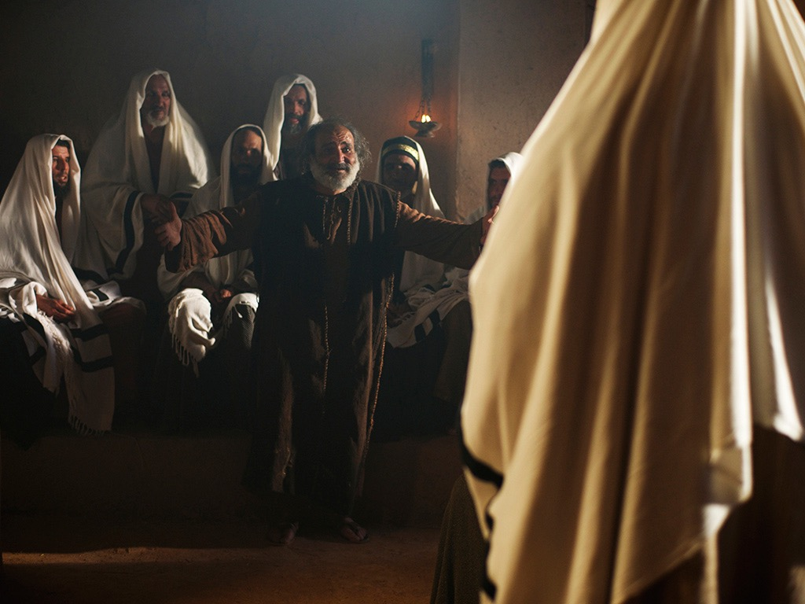
صور كتابية مجانية
مرقس 1: 21-28، لوقا 4: 31-37
يسوع يحرر رجلاً مسكوناً

Slide 82
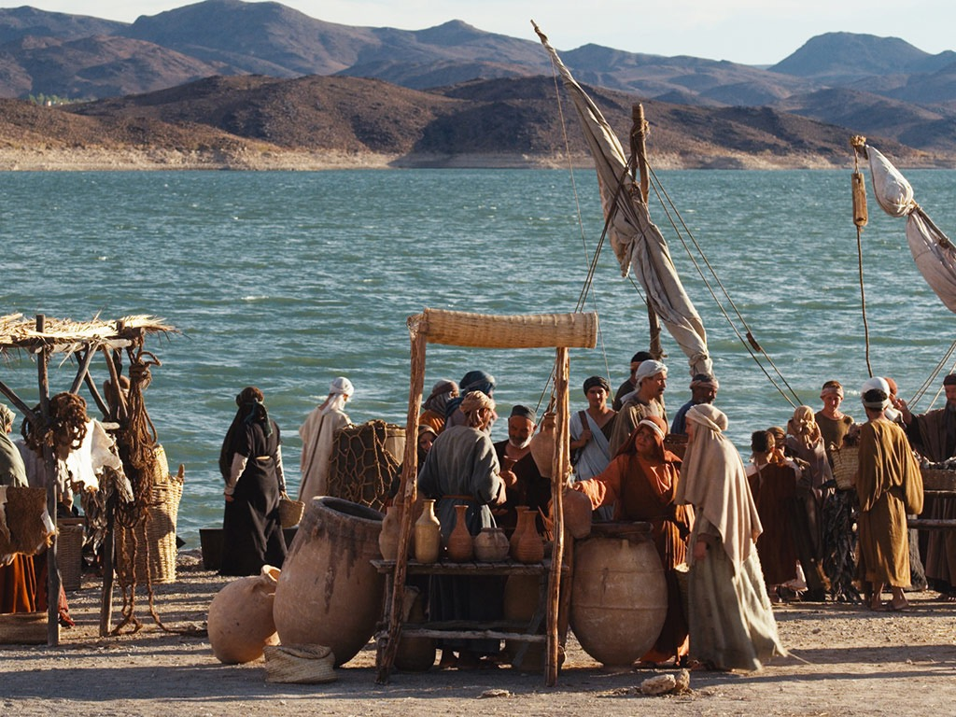

Slide 83
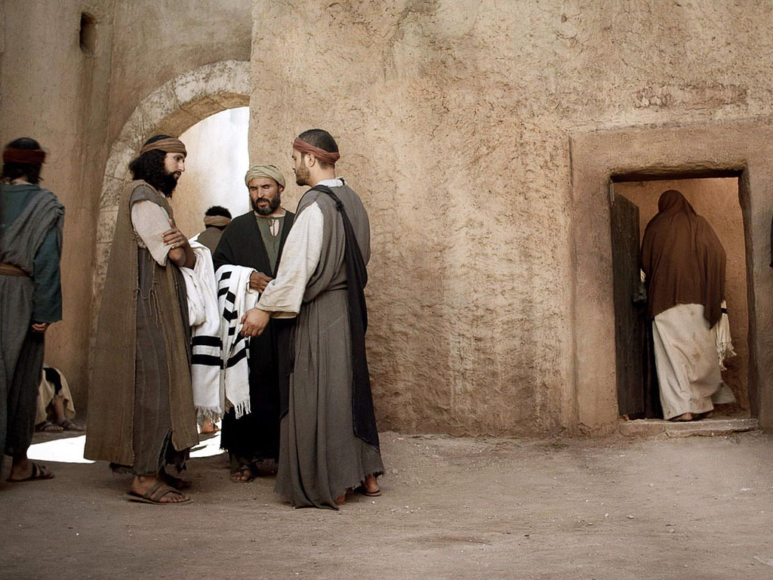

Slide 84
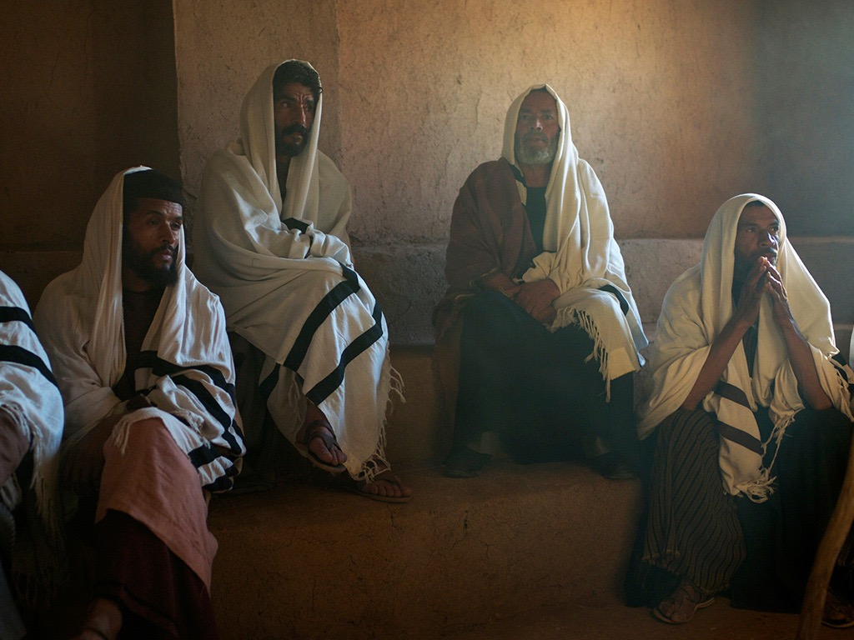

Slide 85
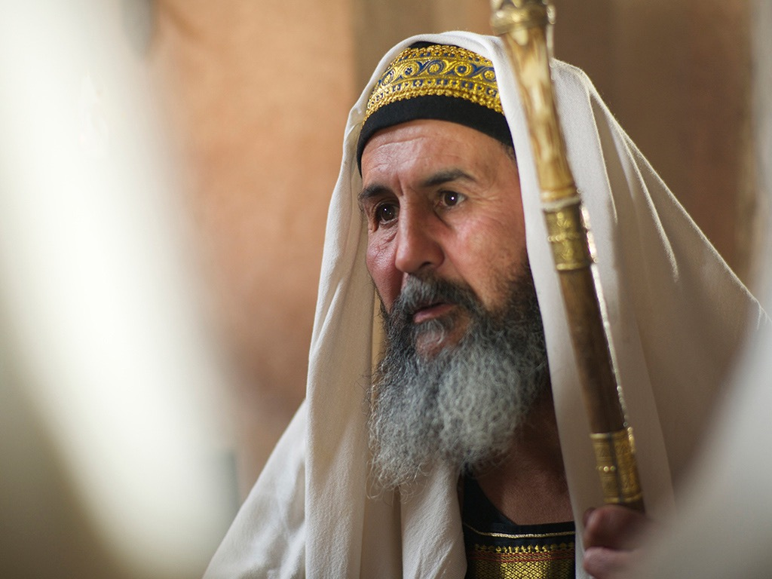

Slide 86
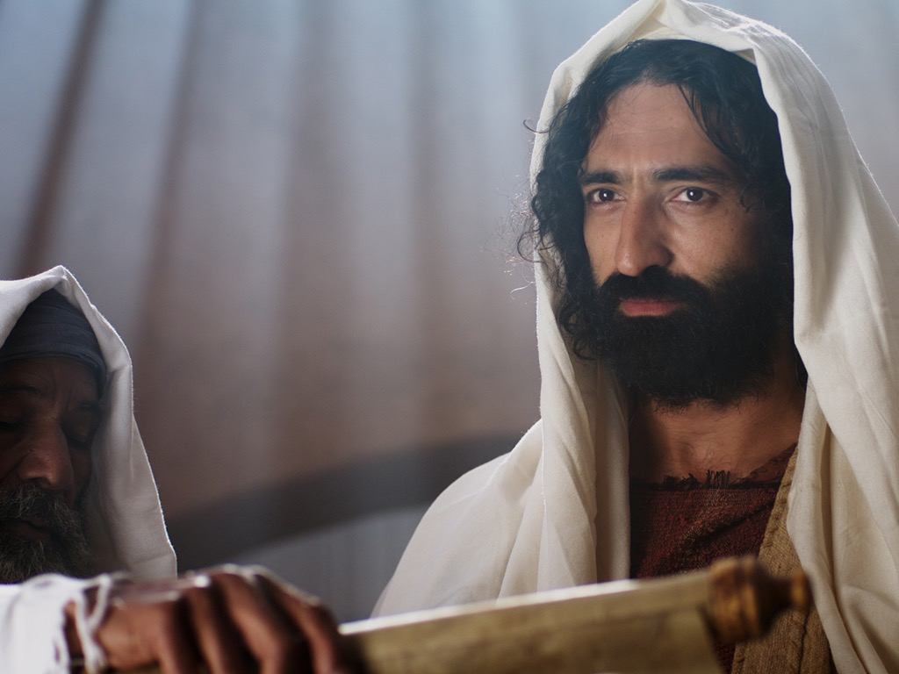

Slide 87
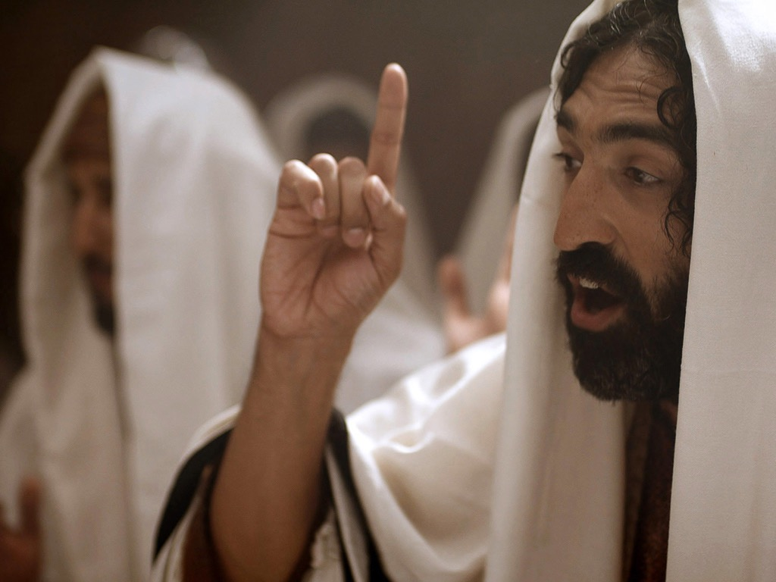

Slide 88
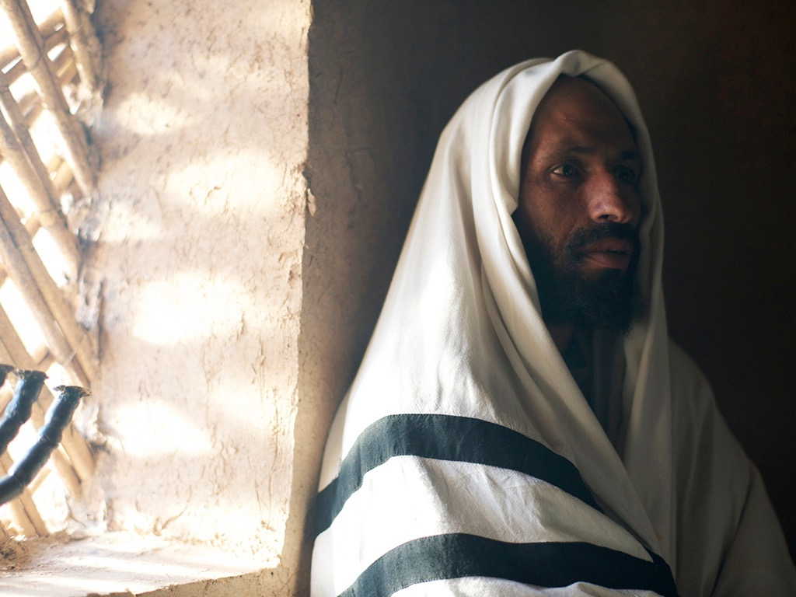

Slide 89
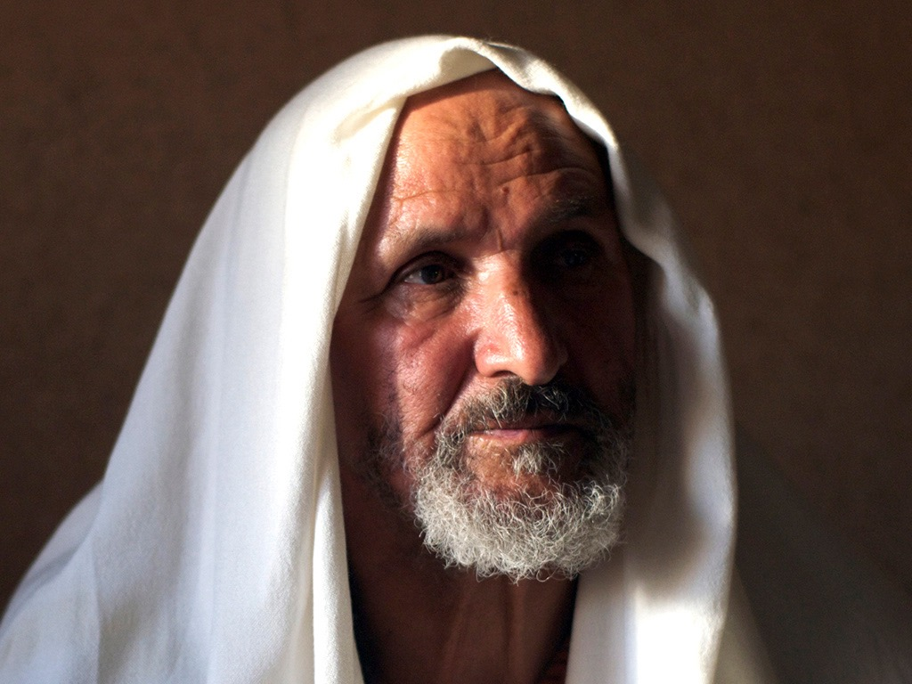

Slide 90
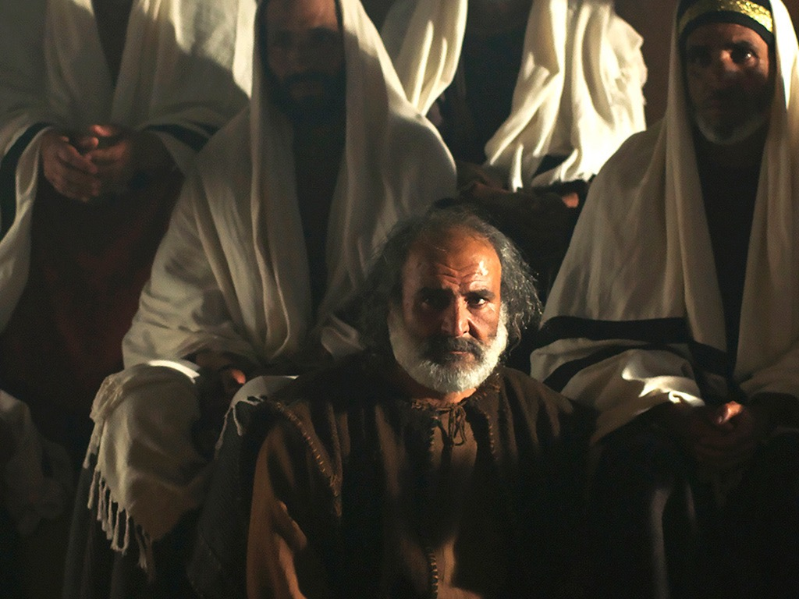

Slide 92
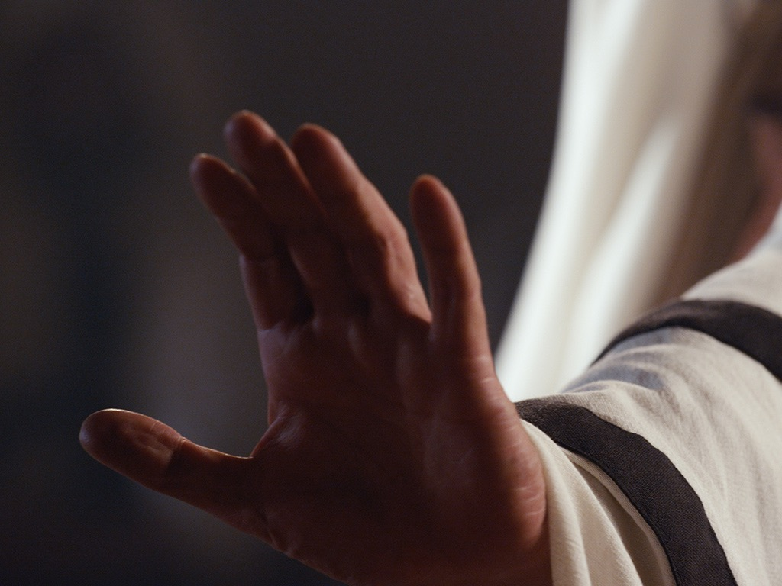

Slide 93
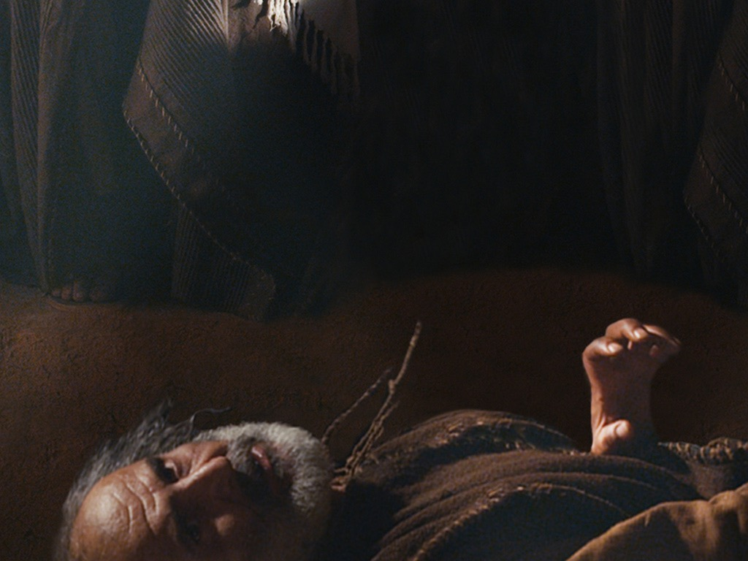

Slide 94
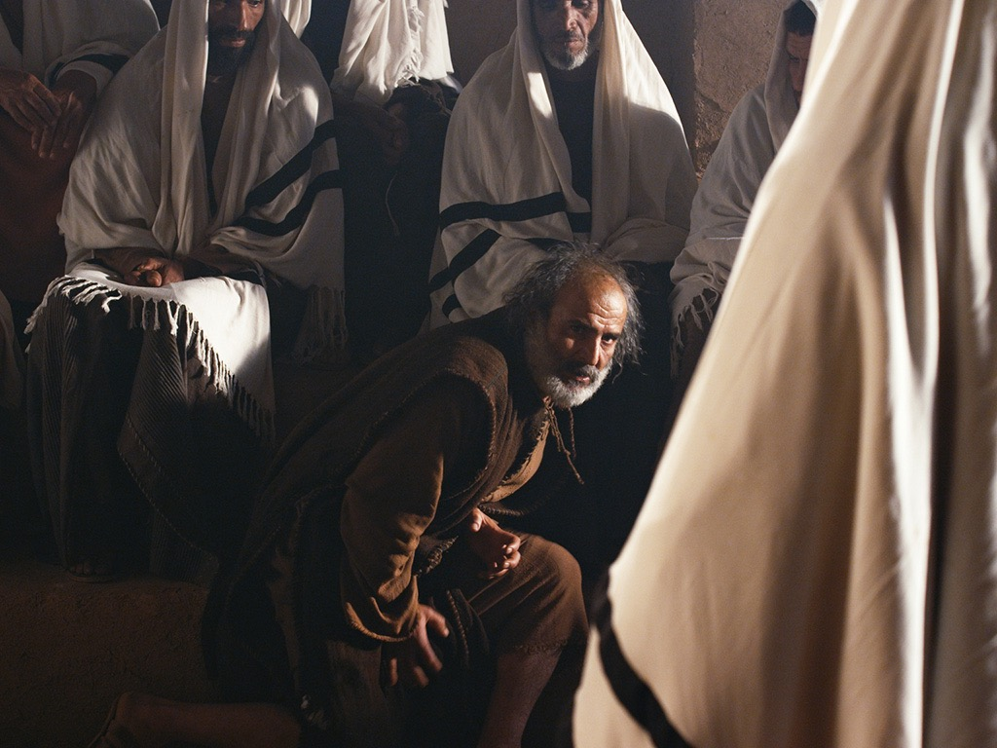

Slide 95
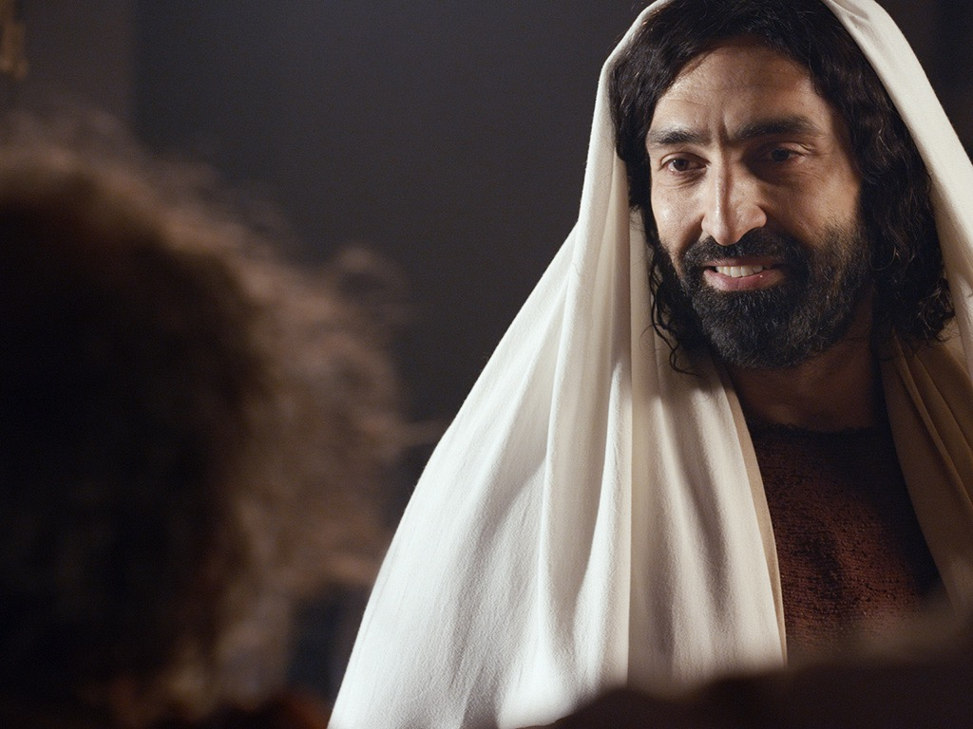

Slide 96
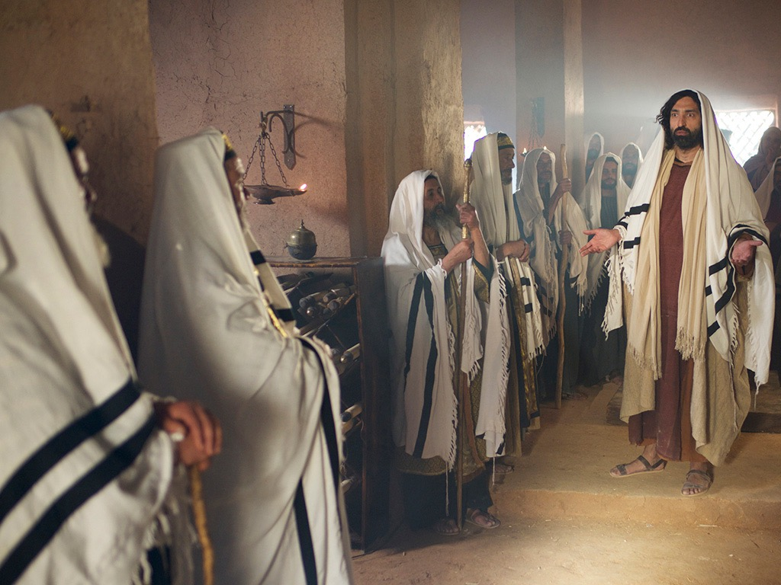

Slide 97
Used with Permission
THE
GOSPEL
——OF—— MATTHEW
THE
GOSPEL
——OF—— MARK
THE
GOSPEL
——OF—— LUKE
THE
GOSPEL
——OF—— JOHN
Due to the Lumo Project producing its own publishing material we regret to inform you that we cannot license our photos to other clients outside of freebibleimages.org.
These images are not licensed for reuse in video, epublishing or other media. Downloaded pictures and files cannot be redistributed through any other website than freebibleimages.org or used in any context where the accompanying message is undermining of the Christian faith and gospel.
Photos can only be used on educational presentations, blogs and social media, all of which should be accompanied with reference to www.LumoProject.com.
Picture courtesy of BBM
© All Rights Reserved.
www.bigbookmedia.com

Slide 98
7. سلطة المسيح على الأمراض
43
متى 8: 14-17، مرقس 1: 29-34، لوقا 4: 38-41
شفى يسوع حماة بطرس ومرضى آخرين ومسكونين بأرواح شريرة ليظهر سلطته على المرض كونه المسيا، مرة أخرى نراه يمنع الأرواح الشريرة من الشهادة عن طبيعته الإلهية خشية أن يرفضه الناس لأن شهادته جاءت من القوات الشيطانية

Slide 99
قوة وسلطة المسيا في
متى 8-10
75
المعجزات والتلمذة
(8: 1-9: 34)
تفويض السلطة للتلاميذ
(9: 35-10: 42)
و لما صار المساء قدموا إليه مجانين كثيرين فأخرج الأرواح بكلمة وجميع المرضى شفاهم لكي يتم ما قيل بأشعياء النبي القائل هو أخذ أسقامنا وحمل أمراضنا
(مت 8: 16-17، أش 53: 4)
ثم دعا تلاميذه الإثني عشر وأعطاهم سلطاناً على أرواح نجسة حتى يخرجوها ويشفوا كل مرض وكل ضعف
(مت 10: 1)

Slide 100
8. سلطة المسيح في الوعظ
44
متى 4: 23-25، مرقس 1: 35-39، لوقا 4: 42-44
استمر المسيح بالشفاء والإلتزام بتقديم الأخبار السارة أن الله أكرم وعود عهده من خلال إرساله إلى إسرائيل كدليل أن الله نفسه أرسله ليعظ بسلطة إلهية كونه المسيا، وقد تأكد هذا من خلال اتساع مجال الخدمة أكثر من أي وقت مضى

Slide 101
9. سلطة المسيح على النجاسة
45
متى 8: 2-4، مرقس 1: 40-45، لوقا 5: 12-16
شفاء المسيح الفوري للأبرص الذي كان في حالة ميئوس منها يؤكد سلطته كونه المسيا حتى يشجع في تحقيق شخصه وادعاءه أمام السنهدريم كنتيجة لتقديم الأبرص شفائه للكاهن في أورشليم

Slide 102
10. سلطة المسيح على غفران الخطايا
46
متى 9: 1-8، مرقس 1: 41-45، لوقا 5: 17-26
من خلال شفاء المفلوج بين يسوع كونه المسيا والله أن لديه السلطة لغفران الخطايا

Slide 103
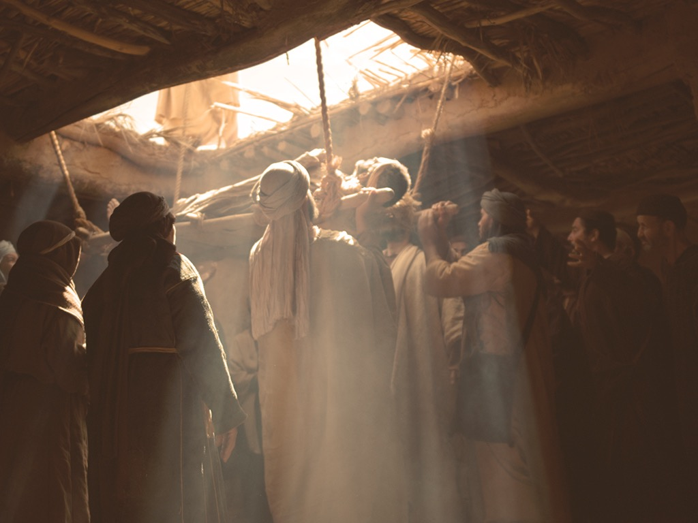
صور كتابية مجانية
مرقس 2: 2-12، لوقا 5: 17-26
يسوع يغفر
و يشفي رجل مفلوج

Slide 104


Slide 105


Slide 106


Slide 107


Slide 108


Slide 109


Slide 110


Slide 112


Slide 113


Slide 114


Slide 115


Slide 116


Slide 117


Slide 118


Slide 119


Slide 120


Slide 121


Slide 122


Slide 123


Slide 124


Slide 125
Used with Permission
THE
GOSPEL
——OF—— MATTHEW
THE
GOSPEL
——OF—— MARK
THE
GOSPEL
——OF—— LUKE
THE
GOSPEL
——OF—— JOHN
Due to the Lumo Project producing its own publishing material we regret to inform you that we cannot license our photos to other clients outside of freebibleimages.org.
These images are not licensed for reuse in video, epublishing or other media. Downloaded pictures and files cannot be redistributed through any other website than freebibleimages.org or used in any context where the accompanying message is undermining of the Christian faith and gospel.
Photos can only be used on educational presentations, blogs and social media, all of which should be accompanied with reference to www.LumoProject.com.
Picture courtesy of BBM
© All Rights Reserved.
www.bigbookmedia.com

Slide 126
11. سلطة المسيح على البشر
47
متى 9: 9-13، مرقس 2: 13-17، لوقا 5: 27-32
دعوة متى من مهنة جباية الضرائب تظهر سلطة المسيح المسيانية على البشر وقبوله للخطاة التائبين الذين رفضوا من المجتمع جعلم أبراراً من خلال الإيمان بشخصه

Slide 127
12. سلطة المسيح على التقليد
48
متى 9: 14-17، مرقس 2: 18-22، لوقا 5: 33-39
رداً على السؤال عن كون تلاميذه لا يصومون أعلن المسيح سلطته كونه المسيا على التقليد من خلال بدء نظام جديد غير متوافق مع النظام الفريسي

Slide 128
13. سلطة المسيح على السبت
49-51
في حادثتي شفاء يوم السبت وفي حادثة دفاع عن حقوق تلاميذه أعلن المسيح نفسه كسيد مؤسسة السبت بسبب امتيازاته كمسيا إسرائيل وقدم وجهة نظر الله عن عمل السبت

Slide 129
أ. من خلال شفاء المشلول
49
يوحنا 5: 1-47
شفى المسيح المفلوج ليوضح سلطته على السبت كونه المسيا (ابن الإنسان) وألوهيته (ابن الله) مساوي للآب وهو الشخص الذي منحه الآب سلطته

Slide 130

صور كتابية مجانية
يوحنا 5: 1-30
يسوع والرجل المشلول عند بركة بيت حسدا

Slide 131


Slide 132


Slide 133


Slide 135


Slide 136


Slide 137


Slide 138


Slide 139


Slide 140


Slide 141


Slide 142


Slide 143


Slide 144


Slide 145


Slide 146


Slide 147


Slide 148
Used with Permission
THE
GOSPEL
——OF—— MATTHEW
THE
GOSPEL
——OF—— MARK
THE
GOSPEL
——OF—— LUKE
THE
GOSPEL
——OF—— JOHN
Due to the Lumo Project producing its own publishing material we regret to inform you that we cannot license our photos to other clients outside of freebibleimages.org.
These images are not licensed for reuse in video, epublishing or other media. Downloaded pictures and files cannot be redistributed through any other website than freebibleimages.org or used in any context where the accompanying message is undermining of the Christian faith and gospel.
Photos can only be used on educational presentations, blogs and social media, all of which should be accompanied with reference to www.LumoProject.com.
Picture courtesy of BBM
© All Rights Reserved.
www.bigbookmedia.com

Slide 149

أهمية معجزات يوحنا السبعة
119
المعجزة | تعليم الحياة الأبدية | التطبيق
1. تحويل الماء إلى خمر في قانا (2: 1-11)* | فرح الحياة الأبدية | إذا استطاع تحويل الماء فيمكنه تغييري
2. شفاء ابن قائد المئة في كفرناحوم (4: 46-54)* | شرط الحياة الأبدية (الإيمان) | لست بعيداً لأكون ضمن عنايته
3. شفاء المشلول عند بركة بيت حسدا (5: 1-18)* | القوة لعيش الحياة | لا محدوديات لسلطته
4. إطعام 5000 آلاف قرب بحر الجليل (6: 16-21) | طعام الحياة الأبدية | يسدد يسوع أعمق احتياجاتنا
5. المشي على الماء في بحر الجليل (6: 5-14) | القيادة للحياة الأبدية | يسوع هو الرب في عواصف الحياة
6. شفاء الرجل المولود أعمى (9: 1-7)* | نور الحياة الأبدية | يقدم يسوع رؤية روحية وجسدية للراغبين
7. إقامة لعازر من الموت في بيت عنيا (11: 1-45)* | انتصار الحياة على الموت | يسوع المسيح هو رب الحياة والموت
Charles Ryrie, Ryrie Study Bible, 1618 (col. 2); Mahlon Friesen, First Baptist Church of Yucaipa, CA (col. 3) •* النجمة تشير إلى المعجزات الواردة في إنجيل يوحنا فقط
Notes:
LC-02-Authentication-122
NS-04-John1-12-slide 279.

Slide 150
ب. من خلال الجدل حول الحبوب
50
متى 21: 1-8، مرقس 2: 23-28، لوقا 6: 1-5
دافع المسيح عن حق تلاميذه في التقاط الحبوب يوم السبت من خلال استثناءات السبت في العهد القديم للضرورة والعبادة حتى يثبت سلطته على القوانين وليظهر ألوهيته حيث أن خلاص إسرائيل معتمد على الإيمان في شخصه كابن الله

Slide 151
ت. من خلال شفاء الرجل ذي اليد اليابسة
51
متى 12: 9-14، مرقس 3: 1-6، لوقا 6: 6-11
بالرغم من محاولة الفريسيين الإيقاع بالمسيح ليكسر السبت لكنه أظهر سلطته على السبت لشفاء رجل له يد يابسة كفعل رحمة حتى يعلن رياء الفريسيين ويمثل شرعية عمل الخير في يوم السبت

Slide 152
14. سلطة المسيح في الشفاء
52
متى 12: 15-21، مرقس 3: 7-12
يظهر المسيح سلطته في الشفاء ليس فقط لليهود بل للأمم أيضاً وهذا يظهر أن خدمته كونه المسيا كانت خدمة تحنن ولطف ورحمة للأمم تتميماً لما يقوله أشعياء 42: 1-4

Slide 153
15. تعيين الإثني عشر
53
مرقس 3: 13-19، لوقا 6: 12-16
بعد ليلة في الصلاة اختار المسيح من التلاميذ اثني عشر رسولاً ليتصرفوا كممثلين ذوي سلطة لعمله

Slide 154

تعيين الإثني عشر

Slide 155
16. سلطة المسيح في تفسير الناموس
54-56
متى 5: 1-7: 29، لوقا 6: 17-42
تجاوباً مع اهتمام الجموع عن طبيعة البر المطلوب لدخول الملكوت وعظ المسيح الموعظة على الجبل ليصف قداسة الله من خلال تعليم خصائص أمور الملكوت، علاقته مع الناموس والتعليمات لهؤلاء الراغبين في دخول الملكوت حتى يأخذ الفضل من بر الفريسيين ويقدم نفسه كحجر أساس دخول الملكوت

Slide 156

الموعظة على الجبل
(مقدمة متى 5-7)
أنظر غلى العروض التقديمية المكونة من 1133 شريحة على رابط وعظ العهد الجديد

Slide 157

الموعظة على الجبل
(مت 5-7)
Notes:
You may have noticed that my series is called "The Best Sermon Ever." Maybe you thought I had totally lost any sense of humility—but actually, I was referring to Christ's message in Matthew 5–7, which is called "The Sermon on the Mount."

Slide 158

جبل التطويبات (مت 5-7)
Notes:
You can visit this actual location today if you visit Israel. It is a beautiful setting.

Slide 159


جبل التطويبات (مت 5-7)
Notes:
Israel calls it the "Mount of Beatitudes" even though this describes only the first 12 verses of this sermon.
• Likewise, a chapel to commemorate the event is called the "Mount Beatitudes Church."

Slide 160

السماء على الأرض (مت 5-7)
Notes:
But what was Jesus actually saying in these three chapters?

Slide 161

سبب الموعظة (مت 5-7)
كيف نخلص ؟
أخلاقيات للمخلصين ؟
Notes:
But what was Jesus actually saying in these three chapters?

Slide 162

عندما يكون يسوع ملكاً ....
(متى 5-7)
كيف ستبدو حياتك لو كان المسيح بالحقيقة سيداً عليها ؟
Notes:
All of these things support the main teaching of the Sermon that shows what life looks like when Jesus is King of our lives.

Slide 163
العودة إلى الأساسيات (مت 5: 21-48)
سمعتم
أنه
قيل
6 أمور :
أما
أنا
فأقول
لكم
القتل
الزنا
الطلاق
القسم
الإنتقام
الأعداء
قصد الله الصحيح
تعليم الفريسيين
الطهارة الخارجية لا تدخلنا الملكوت (20)
Notes:
Here we see how "Jesus rejected the traditions of the Pharisees (vv. 21-48) … Six times Jesus said, "You have heard that it was said. ... But I tell you" (5:21-22, 27-28, 31-32, 33-34, 38-39, 43-44). These words make it clear that Jesus was presenting (a) what the Pharisees and teachers of the Law were saying to the people and, by contrast, (b) what God's true intent of the Law was. This spelled out His statement (v. 20) that Pharisaic righteousness is not enough to gain entrance into the coming kingdom" (Barbieri, BKC, 2:30).

Slide 164
أ. مواضيع الملكوت
54
متى 5: 1-16، لوقا 6: 17-26
يجب على هؤلاء الذين يدخلون ملكوت المسيا أن يبرهنوا على البر الذي يزيد عن الإحتفالات الفريسية لإظهار شخصية إلهية وتأثير يليق بمملكة المسيح البارة التي يقدمها

Slide 165

فإني اقول لكم
إنكم إن لم
يزد بركم على
الكتبة والفريسيين
لن تدخلوا
ملكوت السماوات
(5: 20)
Notes:
This spelled out His statement (v. 20) that Pharisaic righteousness is not enough to gain entrance into the coming kingdom" (Barbieri, BKC, 2:30).

Slide 166
(1) مقدمة
متى 5: 1-2، لوقا 6: 17-19
عندما تتجمع الجموع حوله ، يحول المسيح تلاميذه حول طبيعة البر الضرورية لدخول الملكوت كأشخاص .

Slide 167
(2) المواضيع
متى 5: 3-16، لوقا 6: 20-26
يصف المسيح خصائص وتأثير الرجل البار الذي يريد من سامعيه أن يعرفوا نوع الشخص الذي سيدخل الملكوت

Slide 168
(أ) شخصيتهم
متى 5: 3-12، لوقا 6: 20-26
تصف التطويبات خصائص الرجل البار وأساس البركة في الحياة والتي يجب أن يعرف السامعون علامات الشخص البار ويختبروا الحياة السعيدة الناتجة عن القداسة

Slide 169

كيف تفرح بالتطويبات
Notes:
Published on Apr 7, 2015
We all want to be happy. The question is, “How do we make that happen?” Explore a nonconventional path to true happiness.
Time elapsed is 2:26
https://www.youtube.com/watch?v=wxWCspyE7lg
Accessed 24 Jan 2016

Slide 170

إعلان الملك (مت 1-10)
شخصه
(مت 1-4)
مبادئه
(مت 5-7)
قوته
(مت 8-10)
وارين و. ويرزبي، كن موالياً: تبعية ملك الملوك، 15
Notes:
Matt 5–7 gives His principles—the Sermon on the Mount shows the lifestyle that his subjects should show.
• Matt 8–10 reveals His power—the authority of King Jesus over nature, sickness, demons, and actually everything!

Slide 171

هل التطويبات عبارة عن قوانين كيفية الدخول إلى الملكوت
(الحياة الأبدية) ؟
Notes:
The purpose of the Sermon on the Mount has been debated. What are these chapters about?

Slide 172


قصد الموعظة (متى 5-7)
طريقة للخلاص ؟
شخصية للسلام العالمي ؟
نموذج الألفية ؟
أخلاقيات للمؤمنين الآن ؟
Notes:
For these 20 Sundays we're digging into this most significant sermon ever. But what was Jesus actually saying in these three chapters?

Slide 173
عندما يكون يسوع ملكاً ...
(متى 5-7)
كيف ستبدو حياتك لو كان المسيح بالحقيقة سيداً عليها ؟
Notes:
The Sermon on the Mount (Matt 5–7) show what it looks like when someone has changed his thinking about Christ—the "fruits" of repentance.

Slide 174
التطويبات
المساكين بالروح
الحزانى
الودعاء
الجياع والعطاش إلى البر
الرحماء
أنقياء القلب
صانعي السلام
المضطهدين
Notes:
Each first statement has these traits:
It shows a condition in which God blesses—when God adds a special measure of his grace so that we are better off than before.
That condition is an undesirable state—something people typically avoid.
Each first statement relates to character traits—something people typically also do not seek. Instead, we seek money, happiness, health, influence or power and so-called success.
"The qualities Jesus mentioned in this list, 'the poor in spirit,' 'those who mourn,' 'the meek,' etc., obviously could not be products of Pharisaic righteousness. The Pharisees were concerned primarily with external qualities, but the qualities Jesus mentioned are internal. These come only when one is properly related to God through faith, when one places his complete trust in God" (Louis A. Barbieri, Jr., "Matthew," in BKC, 2:29).

Slide 175

التطويبات
Notes:
Each second statement also is parallel with one another in some ways:
Each second statement is the way God blesses us in a way parallel to the first statement—but it is upside down in nature—not what you'd expect!

Slide 176
لأنهم
... لهم ملكوت السماوات
يتعزون
يرثون الأرض
يشبعون
يرحمون
يعاينون الله
أبناء الله يدعون
لهم ملكوت السماوات
Notes:
It is also something we typically do not seek—
However, this condition is what we really need!
In fact, it's also what we really want.

Slide 177

نتائج الإيمان بالمسيح
(1-11)
ما العمل بخصوص هذه النتائج (12)
Notes:
With that introduction, today we'll see the benefits or results of believing in Christ, followed by what to do about these results.
So how can you get blessed in life? It is found by faith or trust in God. In other words…

Slide 178

كيف تكون مباركاً في الحياة ؟
Website
Notes:
How can we sum up the way to be blessed in 5:1-12?

Slide 179

سلوكيات المؤمن تأتي بالبركة
(الفكرة الرئيسية)
Notes:
God rewards us not for our actions but first in our attitudes that produce good deeds.

Slide 180
عندما يكون يسوع ملكاً ...
(متى 5-7)
كيف ستبدو حياتك لو كان المسيح بالحقيقة سيداً عليها ؟
Notes:
The Sermon on the Mount (Matt 5–7) show what it looks like when someone has changed his thinking about Christ—the "fruits" of repentance.

Slide 181

1. أنت تتبارك من خلال الإيمان (5: 1-11)
Notes:
Those who trust Christ as King experience many rewards.

Slide 182

2. افرح حين تعاني لأجل المسيح
(5: 12)
Notes:
Rejoice over being persecuted.

Slide 183
(ب) تأثيرهم
متى 5: 13-16
تأثير الرجل البار يخلق عطش لله في الآخرين من خلال إعلان بر الله ورفض الخطية وجذبهم إلى الرب

Slide 184

كيف نستطيع أن نبارك الآخرين ؟
ملح ونور

Slide 185

توجيه الآخرين إلى الله
الفكرة الرئيسية

Slide 186

توجيه الآخرين إلى الله
الفكرة الرئيسية
Notes:
Influence people to follow God (MI restated).
Impact others for good (MI restated).
Show people God (MI restated).

Slide 187

1. ساعد الناس على الجوع لله (13)
عنوان فرعي
Notes:
Like salt, help people hunger for God (5:13).

Slide 188

2. قد الناس نحو الله حتى يسبحوه
(5: 14-16)
عنوان فرعي
Notes:
Like light, lead people to God so they’ll praise him (5:14-16).

Slide 189

كن مشاركاً
كل من استعارة الملح والضوء تثير أسئلة مهمة حول المشاركة المسيحية في المجتمع فيما يتعلق بجميع أشكال الانفصال أو الانسحاب . نحن لسنا مدعوين للسيطرة على هياكل السلطة العلمانية ولا نعد بأننا نستطيع إضفاء الطابع المسيحي على تشريعات وقيم العالم . ولكن يجب أن نظل عوامل حافظة نشطة بل مسببين للإزعاج في دعوة العالم إلى مراعاة معايير الله . ولا نجرؤ على تشكيل جيوب مسيحية منعزلة لا يهتم بها العالم ".
كريغ بلومبيرغ، متى (ناشفيل: برودمان، 1992)، 103

Slide 190
ب. علاقة الملك مع الناموس
55
متى 5: 17-7: 6، لوقا 6: 27-42
كمتمم للناموس يرفض المسيح التفاسير والممارسات الفريسية للناموس حتى يعرف التلاميذ النوع المناسب من البر الضروري لدخول الملكوت

Slide 191
(1) المتمم
متى 5: 17-20
يعلن المسيح نفسه متمماً لكل متطلبات الناموس والأنبياء وينكر أن يكون للبر الفريسي أي قيمة خلاصية حيث أن الفريسيين أساؤوا فهم قصد الناموس الأصلي

Slide 192
(2) رفض التفاسير التقليدية للناموس
متى 5: 21-48
يقدم المسيح ستة إيضاحات حول كيفية إساءة فهم الفريسيين لقصد الناموس الأصلي في تفاسيرهم والتي لا تتم البر المطلوب من الناموسو يوضح لماذا يعجز بر الفريسيين عن إدخال الشخص إلى الملكوت كما يعلم أن القائمة الثانية من الناموس تتطلب سلوك مناسب تجاه الآخرين ويجب أن تتبع أيضاً

Slide 193
(أ) القتل
متى 5: 21-26
إن تجاوز البر الفريسي لن يحفظ الحياة فحسب بل أنه يتجنب الغضب، الكره والعلاقات غير المتصالحة والتي تقود إلى القتل

Slide 194

كيف تحافظ على علاقات عظيمة ؟

Slide 195

1. راقب غضبك (21-22)

Slide 196

2. راقب عبادتك
(23-24)

Slide 197

3. راقب مالك (25-26)
Notes:
The one hurt for not resolving a financial relationship is you

Slide 198
(ب) الزنا
متى 5: 27-30
إن تجاوز البر الفريسي لا يكتفي بأن يكون الشخص أميناً نحو شريك حياته فحسب لكنه يتجنب الرغبات الشهوانية التي تسبب الزنا وتزيل أسباب الشهوة من حياته

Slide 199
(ت) الطلاق
متى 5: 31-32
إن تجاوز البر الفريسي لا يكتفي بعدم طلاق الشخص لشريك حياته مطلقاً بدون وثيقة قانونية لكنه لا يطلق زوجته نهائياً في اي حال لأن هذا يجعلها هي وزوجها المستقبلي يرتكبان الزنا عندما تتزوج ثانية

Slide 200

كيف نستطيع أن ندافع عن الزواج ؟
• طريقتين
Notes:
We know that God has a high view of marriage, but how can you defend marriage?
So what's the first way that you can defend marriage?

Slide 201

1. لا تنتقص من قيمة الزواج (مت 5: 31)
Notes:
Don't let it be devalued, but now we see one of the most important ways to preserve it in the next verse…

Slide 202

2. دافع عن الزواج ضد الزنا (مت 5: 32)
Notes:
The way to preserve the marital union is by keeping sex within marriage.

Slide 203
(ث) الأقسام
متى 5: 33-37
إن تجاوز البر الفريسي لا يكتفي بالقسم لتأكيد أمر يمكن أن يحدث بأكثر من طريقة لكنه يقدم خطاباً موثوقاً في كل الأوقات بحيث يصبح القسم غير ضروري

Slide 204
(ج) الإنتقام
متى 5: 38-42
إن تجاوز البر الفريسي لا يطلب الحق بالإنتقام لكنه يتنازل عن هذا الحق كعلامة على البر والتقوى

Slide 205
(ح) المحبة
متى 5: 43-48، لوقا 6: 27-30، 32-36
إن تجاوز البر الفريسي لا يجعل الشخص يحب قريبه فقط الذي سيكافئه لكن يحب عدوه أيضاً الذي لن يكافئه

Slide 206

الأعداء : كيف ولماذا
كيف تعامل عدوك (43-44)
لماذا تعامل عدوك هكذا (45-48)
Notes:
Today we’ll see how to treat your enemy and then why you should treat this person that way.

Slide 207

1. أحبب وصلي لعدوك (5: 43-44)
Notes:
In verses 43-44, Jesus said to love and pray for that enemy of yours! But why bless your enemy? What could be the reason for blessing your enemy like that? Why would you follow such a counterintuitive practice to actually treat your enemy with a blessing? This is because…

Slide 208

2. مباركة عدوك تظهر المسيح فوق الناموس (5: 45-48)
Notes:
Loving and praying for that rival shows God’s doing his good work in you.

Slide 209
(3) رفض الممارسات الفريسية للناموس
متى 6: 1-7: 6، لوقا 6: 37-42
يقدم المسيح ستة إيضاحات عن كيفية إساءة فهم الفريسيين القصد الأصلي للناموس في ممارساتهم والتي لا تتم البر المطلوب من قبل الناموس لكي يعبم أن البر الفريسي غير قادر على إحضار الشخص إلى الملكوت لأن ممارساتهم المنافقة متوجهة نحو الإنسان بهدف السمعة التقية بدلاً من التوجه نحو الله في بر حقيقي

Slide 210
هيكل متوازي (مت 6)
الصدقة (1-4)
الصلاة
(5-15)
الصوم
(16-18)
المراؤون (2)
المراؤون (5)
المراؤون (16)
عرض علني (1-2)
عرض علني (5)
عرض علني (16)
مكافأة بشرية (2)
مكافأة بشرية (5)
مكافأة بشرية (16)
الخفاء (4)
الخفاء (6)
الخفاء (18)
الآب يرى (4)
الآب يرى (6، 8)
الاب يرى (18)
Notes:
Barbieri notes, "In all three examples of Pharisaic 'righteousness'—almsgiving (vv. 1-4), praying (vv. 5-15), and fasting (vv. 16-18)—Jesus spoke of hypocrites (vv. 2, 5, 16), public ostentation (vv. 1-2, 5, 16), receiving their reward in full when their actions are done before men (vv. 2, 5, 16), acting in secret (vv. 4, 6, 18), and being rewarded by the Father, who sees or 'knows,' when one's actions are done secretly (vv. 4, 6, 8, 18)" (Barbieri, BKC, 2:33).

Slide 211
مكافآت البر (مت 6: 1-7: 6)
لا تفعل ذلك
6 أمور أخرى
افعل ذلك بدلاً منها
العطاء
الصلاة
الصوم
العطاء
الإيمان
الإدانة
ممارسة فريسية
ممارسة نقية
احترزوا من أن تصنعوا صدقتكم قدام الناس لكي ينظروكم وإلا فليس لكم أجر عند ابيكم الذي في السماوات (6: 1)
Notes:
• In contrast to the hypocritical teaching of the Pharisees…
• Jesus gave his own humble teaching that was backed by his life example.
• In Matthew 7:1–7:6, Jesus addresses six areas of life: giving, prayer, fasting, investing, trust (not worry), and humility (not judging).
• Each of these areas shows that the religious leaders did their good works only for public show just like 7:1 warns against.

Slide 212
(أ) تقديم الصدقات
متى 6: 1-4
الممارسة الفريسية لتقديم الصدقات العلنية مرفوضة لأنها تتم بهدف إظهار التقوى بدلاً من إظهار محبة الله من خلال تسديد احتياج

Slide 213
(ب) الصلاة
متى 6: 5-15
الممارسة الفريسية للصلاة العلنية بهدف إطراء الناس مرفوضة لأنها تتم لإظهار التقوى وهناك تشجيع على الصلاة الخاصة والتي تشمل العبادة، الخضوع لعمل الله، الإحتياجات الشخصية ، الإعتراف، الصلاة لأجل الحماية والروح الغافرة

Slide 214
(ت) الصوم
متى 6: 16-18
الممارسة الفريسية للصوم العلني مرفوضة لأنها تتم لإظهار التقوى بدلاً من عملها بخصوصية أمام الله للحصول على المكافأة منه وحده

Slide 215
(ث) السلوك تجاه الغنى
متى 6: 19-24
الممارسة الفريسية لتجميع الثروة كعلامة رضا الله مرفوضة لأنها مؤقتة أما صنع استثمارات مستقبلية فيتم التشجيع عليه حيث أنها تستمر في الأبدية ولا تضيع

Slide 216
(ج) نقص الإيمان
متى 6: 25-34
الممارسة الفريسية لنقص الإيمان والتي تظهر بثقتهم في تجميع المال مرفوضة من خلال التشجيع على عدم القلق بخصوص الطعام واللباس نهائياً ولكن الثقة في إعالة الله اليومية بينما يطلب المرء وصول الملكوت

Slide 217
(ح) الإدانة
متى 7: 1-6، لوقا 6: 37-42
الممارسة الفريسية في تنصيب أنفسهم كقضاة وكمقياس الدينونة مرفوضة لأنها تتم من خلال إدعاء المعرفة بالدوافع خلف الأعمال بينما يتطلب بر الله أن لا يقوم المرء بالإدانة حتى تتنقى حياته

Slide 218
ت. تعليمات لمن سيدخلون الملكوت
56
متى 7: 7-29
علم يسوع أنه على الرغم من رفض الفريسيين فسوف يقبل البعض تعاليمه ويرغبون في معرفة كيفية دخول الملكوت لذلك يعلم هؤلاء الراغبين بدخول الملكوت بضعة مجالات ذات صلة

Slide 219
(1) الصلاة
متى 7: 7-11
الصلاة المستمرة سوف تستجاب بسبب طبيعة الله كأب الذي يتأكد أن يسدد احتياجات أولاده ليس بسبب التكرار غير المنتهي لصلوات الفريسيين

Slide 220
(2) البر الحقيقي
متى 7: 12، لوقا 6: 31، 43-45
معاملة الآخرين كما يرغب الشخص أن تتم معاملته يظهر البر الحقيقي

Slide 221
(3) طرق الدخول
متى 7: 13-14
الدعوة لقبول المسيح ودخول الملكوت تعطى بالإعلان أنه وحده طريق الدخول الضيق والصحيح وليس الطريق الواسع الخاطئ الذي يقدمه الفريسيون والذي ينتهي بالإستبعاد من الملكوت والدمار

Slide 222
(4) تحذير من المعلمين الكذبة
متى 7: 15-23
الفريسيون أنبياء كذبة وهذا يظهر من خلال نظام حياتهم غير البار وسوف يدانون بينما يتممون متطلبات الناموس من الخارج لكن ينقصهم العلاقة مع الملك داخلياً والذي يعتبر متطلب الدخول إلى الملكوت

Slide 223
(5) الأساسين
متى 7: 24-8: 1، لوقا 6: 46-49
دعوة أخرى لرفض الفريسية وقبول المسيح تعطى من خلال تباين بين الذي يقبل كلام الملك ويثق بشخصه والذي يرفض كلامه وشخصه وهذا يعلن مصير هؤلاء الذين يسمعون كلام المسيح سيحدد من خلال تجاوبهم مع رسالت

Slide 224
17. التعرف على سلطة المسيح في كفرناحوم
57
متى 8: 5-13، لوقا 7: 1-10
تظهر سلطة المسيح على الأمراض في شفاء عبد قائد المئة عن بعد بكلمته فقط وهذا يوضح امتداد رسالة الخلاص للأمم رداً على رفض إسرائيل

Slide 225
قوة وسلطة المسيا في
متى 8-10
75
المعجزات والتلمذة
(8: 1-9: 34)
تفويض السلطة للتلاميذ
(9: 35-10: 42)
و لما صار المساء قدموا إليه مجانين كثيرين فأخرج الأرواح بكلمة وجميع المرضى شفاهم لكي يتم ما قيل بأشعياء النبي القائل هو أخذ أسقامنا وحمل أمراضنا
(مت 8: 16-17، أش 53: 4)
ثم دعا تلاميذه الإثني عشر وأعطاهم سلطاناً على أرواح نجسة حتى يخرجوها ويشفوا كل مرض وكل ضعف
(مت 10: 1)

Slide 226
18. التعرف على سلطة المسيح في نايين
58
لوقا 7: 11-17
أثبت المسيح سلطته على الموت في استرداد حياة ابن أرملة في نايين مضيفاً شهادة إضافية لهويته المسيانية

Slide 227
19. شهادة الإثني عشر
59
متى 9: 35-11: 1، مرقس 6: 6ب-13، لوقا 9: 1-6
يفوض المسيح سلطته المسانية من خلال إرسال الإثنا عشر رسولاً مع سلطة على الأرواح الشريرة، الضعفات والأمراض وإرسالية للوعظ بأن الملكوت قريب

Slide 228
قوة وسلطة المسيا في
متى 8-10
75
المعجزات والتلمذة
(8: 1-9: 34)
تفويض السلطة للتلاميذ
(9: 35-10: 42)
و لما صار المساء قدموا إليه مجانين كثيرين فأخرج الأرواح بكلمة وجميع المرضى شفاهم لكي يتم ما قيل بأشعياء النبي القائل هو أخذ أسقامنا وحمل أمراضنا
(مت 8: 16-17، أش 53: 4)
ثم دعا تلاميذه الإثني عشر وأعطاهم سلطاناً على أرواح نجسة حتى يخرجوها ويشفوا كل مرض وكل ضعف
(مت 10: 1)

Slide 229

متى 10
إرسال
12 تلميذ
مقتبس من عرض تقديمي صفي للطالب نو بوم فور
د. ريك جريفيث • مؤسسة الدراسات اللاهوتية الأردنية • BibleStudyDownloads.org

Slide 230
ملخص
1. المواضيع الرئيسية في السفر
2. سياق المقطع
3. تفسير المقطع
4. خلاصة تفسيرية

Slide 231
1. المواضيع الرئيسية في السفر
أ. يسوع في متى
ب. ملك يسوع في متى 10

Slide 232

يسوع في متى
رجاء إسرائيل
المسيا المنتظر
بركة للأمم على السواء
الملك والحاكم الشرعي
كريغ ل. بلومبيرغ، 202

Slide 233
ملك يسوع في متى 10
يسوع
متى 10: 1
فأعطاهم سلطاناً
؟
الحق في السيطرة أو الأمر، السلطة، القوة المطلقة، الضمان
ممارسة القوة من قبل الحكام أو الآخرين في مراكز مهمة لعمل وظائفهم، قوة حاكمة، قوة رسمية
Craig S. Keener, Bible Background Commentary: New Testament. Downers Grove, InterVarsity Press, 1993.

Slide 234
2. سياق المقطع
الجسر
سياق المقطع الأولي
تقسيم المقطع

Slide 235


الجسر (مت 9: 36-10: 4)
الحصاد
كثير
لكن الفعلة قليلون
كريغ ل. بلومبيرغ، يسوع والأناجيل: تعليم اضافي من يسوع، 285

Slide 236
سياق المقطع الأولي
9: 36 ولما رأى الجموع تحنن عليهم إذ كانوا منزعجين ومنطرحين كغنم لا راعي لها
9: 37 حينئذ قال لتلاميذه الحصاد كثير ولكن الفعلة قليلون
9: 38 فاطلبوا من رب الحصاد أن يرسل فعلة إلى حصاده
10: 1 ثم دعا تلاميذه الإثني عشر وأعطاهم سلطاناً على أرواح نجسة حتى يخرجوها ويشفوا كل مرض وكل ضعف

Slide 237
سياق المقطع الأولي
9: 36 ولما رأى الجموع تحنن عليهم إذ كانوا منزعجين ومنطرحين كغنم لا راعي لها
9: 37 حينئذ قال لتلاميذه الحصاد كثير ولكن الفعلة قليلون
9: 38 فاطلبوا من رب الحصاد أن يرسل فعلة إلى حصاده
الإصحاح العاشر
10: 1 ثم دعا تلاميذه الإثني عشر وأعطاهم سلطاناً على أرواح نجسة حتى يخرجوها ويشفوا كل مرض وكل ضعف

Slide 238
تقسيم المقطع
10: 5-42
10: 5-16
10: 17-42
تعليمات
الخدمة
خلال
حياة
يسوع
التطلق قدماً
تجاه الإضطهاد القادم والظروف اللاحقة
بعد موته وقيامته
كريغ ل. بلومبيرغ، يسوع والأناجيل: تعليم اضافي من يسوع، 285

Slide 239
3. تفسير المقطع
دعوة التلاميذ السابقة
اجتماع التلاميذ ثانية لحاجات ملحة
المقارنة بين الأناجيل الإزائية
مجموعة محددة مستهدفة
تعليمات بخصوص المستقبل
مبادئ

Slide 240

دعوة التلاميذ السابقة
متى 4: 19-22
تم اختيار التلاميذ سابقاً
متى 4: 19-22
فدعاهما فللوقت تركا السفينة واباهما وتبعاه
(21ب-22)

Slide 241

اجتماع التلاميذ ثانية لحاجات ملحة (متى 10: 1-4)
الأول سمعان الذي يقال له بطرس واندراوس أخوه يعقوب بن زبدي ويوحنا أخوه فيلبس وبرثولماوس توما ومتى العشار يعقوب بن حلفى ولباوس الملقب تداوس سمعان القانوي ويهوذا الإسخريوطي الذي أسلمه
و أما أسماء الإثني عشر رسولاً فهي هذه :

Slide 242
مقارنة الأناجيل الإزائية
متى 10
الحصاد كثير
لكن الفعلة قليلون
ثم دعا تلاميذه الإثني عشر وأعطاهم سلطاناً
هؤلاء الإثنا عشر أرسلهم يسوع وأوصاهم
مرقس 6: 7
و دعا الإثني عشر
و ابتدأ يرسلهم
اثنين اثنين
و أعطاهم سلطاناً
على
الأرواح النجسة
و أوصاهم أن
لوقا 10
و بعد ذلك
عين الرب
سبعين آخرين أيضاً
و أرسلهم اثنين اثنين
إن الحصاد كثير
و لكن الفعلة قليلون
اذهبوا ها أنا ارسلكم

Slide 243
مجموعة محددة مستهدفة
متى 10: 6
اذهبوا
إلى خراف
بيت إسرائيل الضالة
لا تكملون الذهاب إلى مدن إسرائيل (عدد 23)

Slide 244




تعليمات بخصوص المستقبل
متى 10: 17-42
1) 17-25
آفاثق العداء والإضطهاد المستقبلي
2) 26-31
رد الفعل المناسب للعداء هو مخافة الله
3) 32-42
الخيار الشخصي : معرفة أو رفض يسوع
Craig L. Blomberg. Jesus and the Gospels: Additional Teaching of Jesus, 286

Slide 245

المبدأ
لم يضمن يسوع مطلقاً للتلاميذ (أو لنا) أنه لن يكون هناك ظروف قاسية،
صعوبات،
مشاكل واضطهادات ... الخ في خدمتهم
سيكون هناك
لكن
روح أبيكم هو المتكلم فيكم
متى 10: 20

Slide 246

وعد يسوع بالمقاومة العائلية
34 لا تظنوا أني جئت لألقي سلاماً على الأرض ما جئت لألقي سلاماً بل سيفاً
35 فإني جئت لأفرق الإنسان ضد أبيه والإبنة ضد أمها والكنة ضد حماتها
36 وأعداء الإنسان أهل بيته
(متى 10: 34-36 (
Notes:
OS-19-Nehemiah-318
NS-01-Matt1-10-slide 352

Slide 247
الرسالة : مت 10: 5-42
و فيما أنتم ذاهبون اكرزوا قائلين
إنه قد اقترب ملكوت السماوات (عدد 7)
ملكوت الله يعني
عناصر المملكة
1. عملية الحكم
مملكة
ملك، قوة ملكية، حكم ملكي
حكم الله الملكي
(عادة هي ملكوت الله
2. مقاطعة يحمها ملكن مملكة
بلد
ملك
شعب
كن مستعداً .
حكم وقوة ملك الله
قريبة لأن الملك (يسوع)
آت قريباً
أعمال كتابية 6

Slide 248
خلاصة تفسيرية

Slide 249
كيف استطاع يسوع أن يستخدم الرجال الذين اختارهم؟ بعد كل شيء…
> لم يحتل أي منهم مكانة بارزة في المجمع
>لم ينتموا للكهنوت اللاوي
>لم يحصلوا على تدريب محترف
> لم يكن أحد منهم ثريا إلا ربما أبناء زبدي
لكن جميعهم كانوا في يد سيدهم
الذي استطاع أن يجعلهم حادين
و يشكلهم بشكل أفضل
لقد نشأوا في الجزء الفقير من البلاد حول الجليل وربما مع مدرسة مجمع واحدة فقط
> واحد منهم على الأقل كان متعصبًا (لصوص ومشاغبين)
روبرت ي. كولمان، خطة السيد في الكرازة، 22-23

Slide 250



تجاوب شخصي
توسلت إليه أن يعطيني بعض الأعمال التي يجب القيام بها من أجله ، باعتباره منفذ للحب والامتنان. بعض خدمة إنكار الذات ، بغض النظر عما قد يكون ، مهما حاولت أو مع ذلك تافه؛ شيء به سيكون مسرورا ، وذاك قد أفعل من أجل من فعل كثيرا بالنسبة لي
ج. هدسون تايلور، الدعوة للخدمة (شركة الخدمة عبر البحار)، 300
كان غير متعلم ، غير مرسوم وغير متصل (مع مجتمع الإرسالية) ، وغير مألوف. وإذا كان ذلك لم يكن كافيًا ، فقد كان قصير (كانت ماريا طويلة) ، وكان يرتدي ملابس صينية
راعوث أ. تاكر من القدس إلى آريان جايا، 191
(رسالة من الآنسة آلديرسي إلى عم ماريا)
“…
عرف ج. هدسون تايلور بأنه مؤسس خدمة الأراضي الصينية

Slide 251

ماذا عني أو عنك ؟
أحب رواية القصة
1. أنا أحب أن أحكي القصة
من الأشياء غير المرئية أعلاه
عن يسوع ومجده، عن يسوع ومحبته
أحب أن أروي القصة
لأنني أعرف أن هذا صحيح
يرضي شوقي لا شيء آخر
يمكن أن يفعله.
أحب أن أروي القصة
سيكون موضوعي في المجد
لرواية القصة القديمة القديمة
ليسوع ومحبته.

Slide 252

2. أحب سرد القصة
إنه لمن دواعي سروري التكرار.
ما يبدو ، في كل مرة أقولها
حلو أكثر روعة
أحب أن أروي القصة
بالنسبة للبعض لم يسمعوا به من قبل.
رسالة الخلاص من كلمة الله المقدسة.
أحب أن أروي القصة
سيكون موضوعي في المجد
لرواية القصة القديمة القديمة
ليسوع ومحبته

Slide 253
Black

Slide 254


رابط حياة المسيح at BibleStudyDownloads.org
أحصل على العرض التقديمي مجاناً
Notes:
NT Survey (ns)

